Slide 1
Análise Completa de Viés em Avaliações de RH
7 Cenários Completos | 56 Gráficos | Análises Detalhadas

Slide 2
Índice de Cenários
Cenário 1: Cenário 1 - Sem Viés (Dados Limpos)
✅ SEM VIÉS | Diferença: 0.000
Cenário 2: Cenário 2 - Viés Leve (17%)
✅ SEM VIÉS | Diferença: 0.094
Cenário 3: Cenário 3 - Viés Leve (33%)
✅ SEM VIÉS | Diferença: 0.187
Cenário 4: Cenário 4 - Viés Moderado (50%)
✅ SEM VIÉS | Diferença: 0.280
Cenário 5: Cenário 5 - Viés Severo (67%)
⚠️ VIÉS DETECTADO | Diferença: 0.373
Cenário 6: Cenário 6 - Viés Severo (83%)
⚠️ VIÉS DETECTADO | Diferença: 0.467
Cenário 7: Cenário 7 - Viés Máximo (100%)
⚠️ VIÉS DETECTADO | Diferença: 0.560

Slide 3
CENÁRIO 1 Cenário 1 - Sem Viés (Dados Limpos)
Dados equitativos sem viés de gênero - estado ideal
Média Feminino
7.70
Avaliação média mulheres
Média Masculino
7.70
Avaliação média homens
Diferença
0.000
Gap entre gêneros
P-value
0.9970
Significância estatística
Status
✅ SEM VIÉS
Resultado da análise
💡 Próximos slides: 8 gráficos detalhados deste cenário

Slide 4
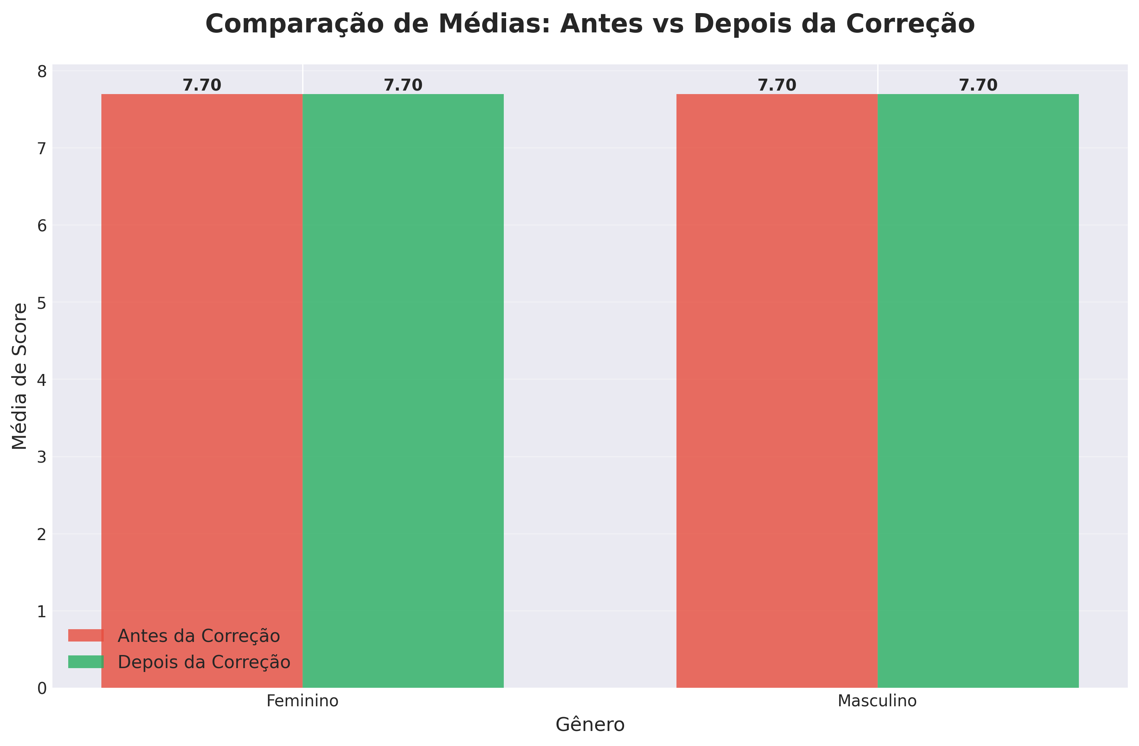
Cenário 1 | Distribuição de Scores (Antes)
📊 Mostra a distribuição antes de qualquer ajuste

Slide 5
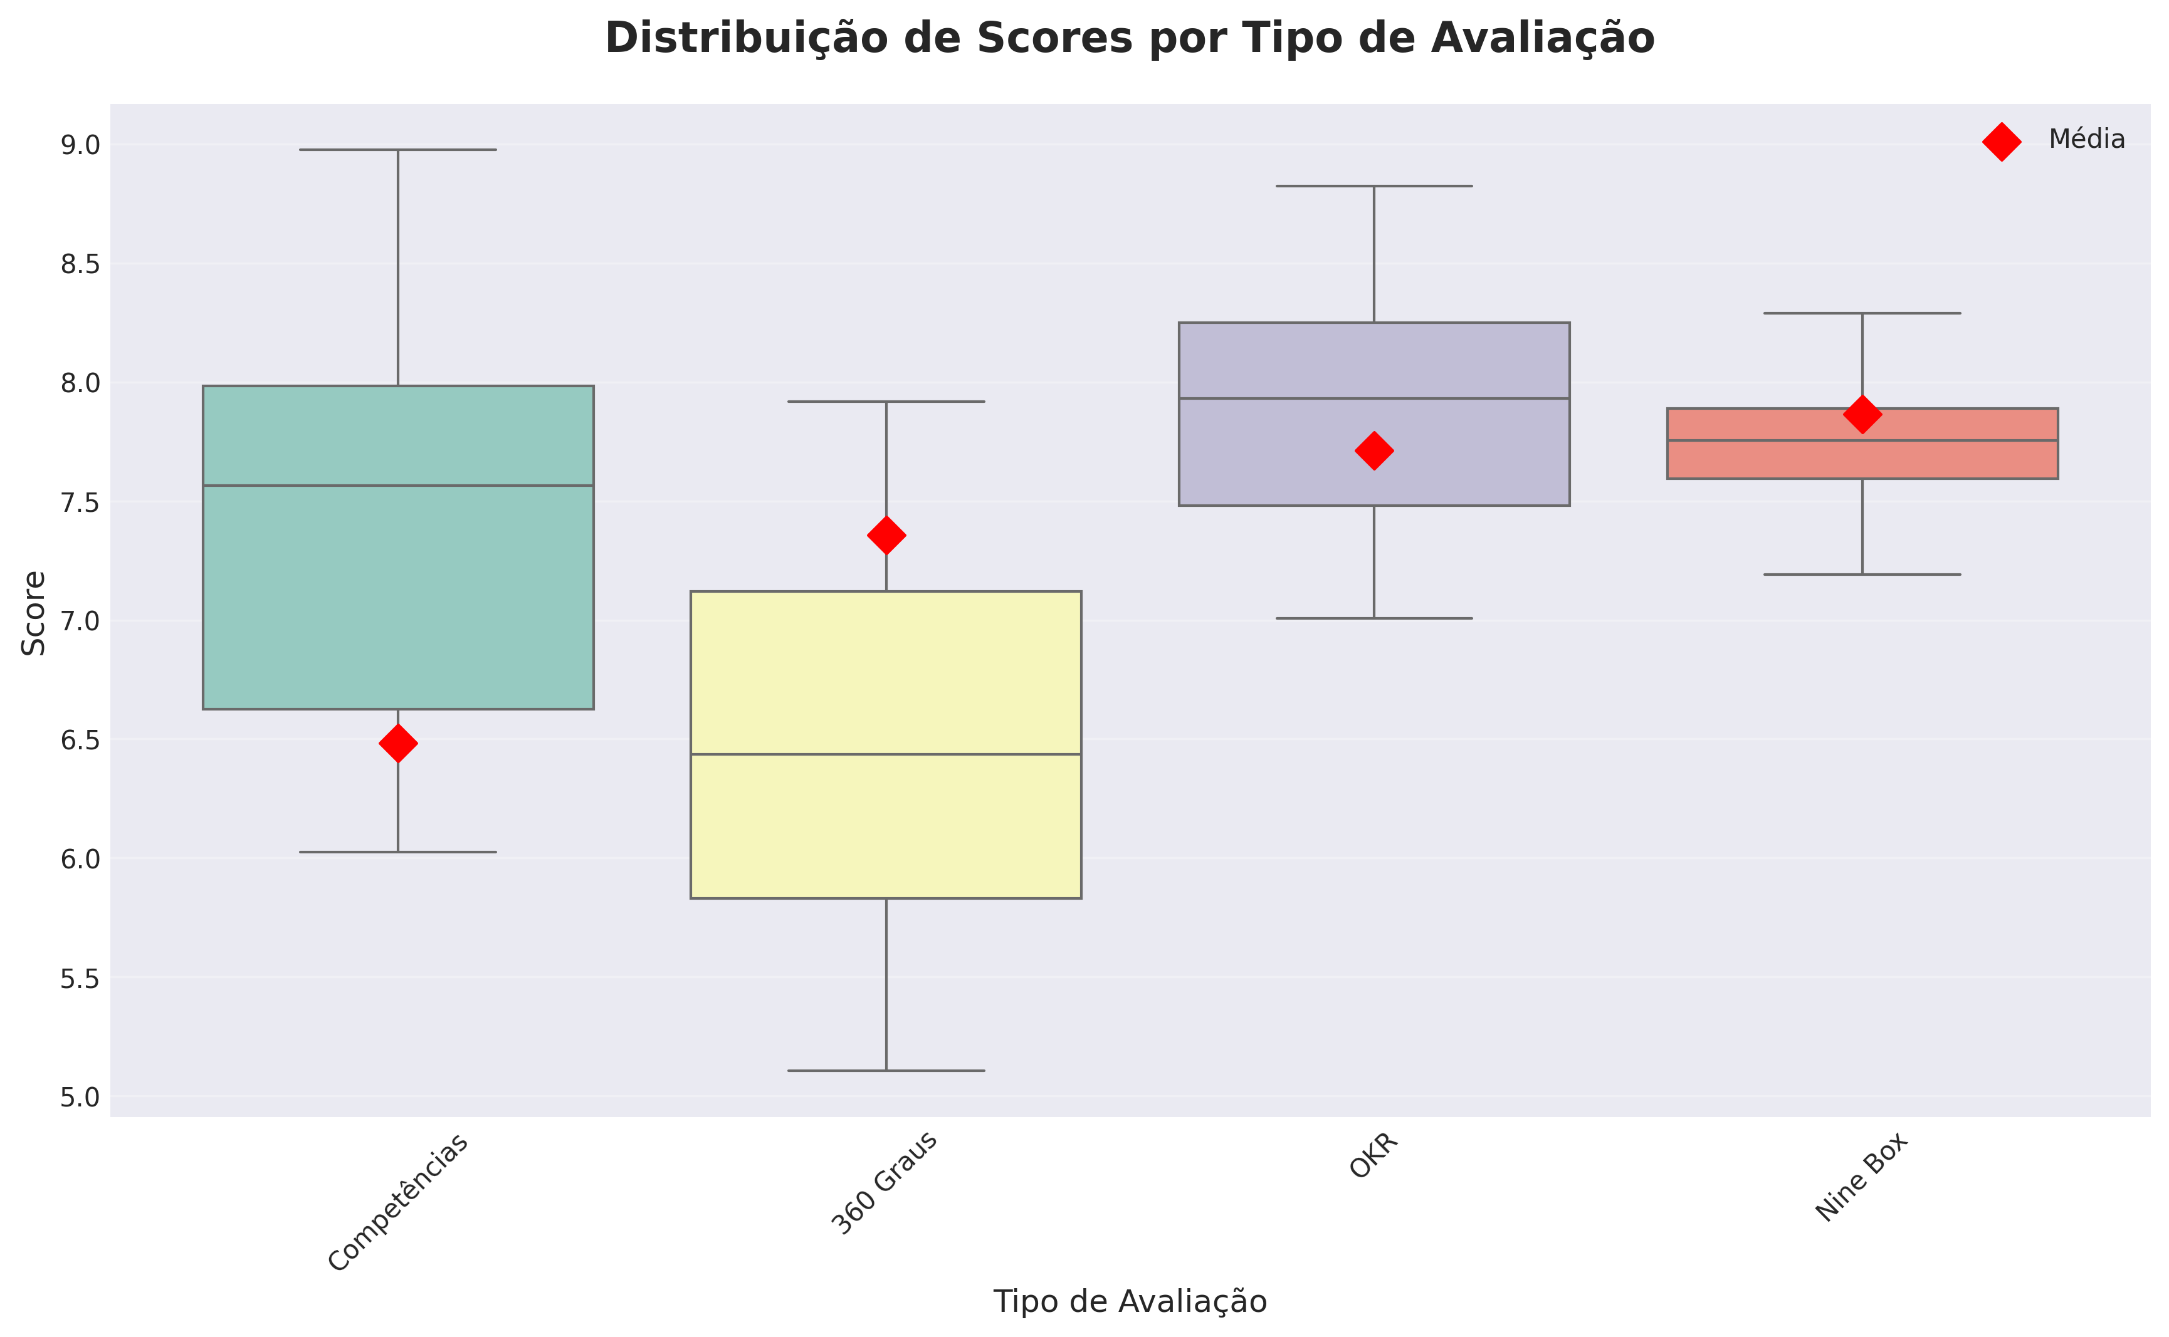
Cenário 1 | Distribuição de Scores (Depois)
📊 Distribuição após aplicação do nível de viés

Slide 6
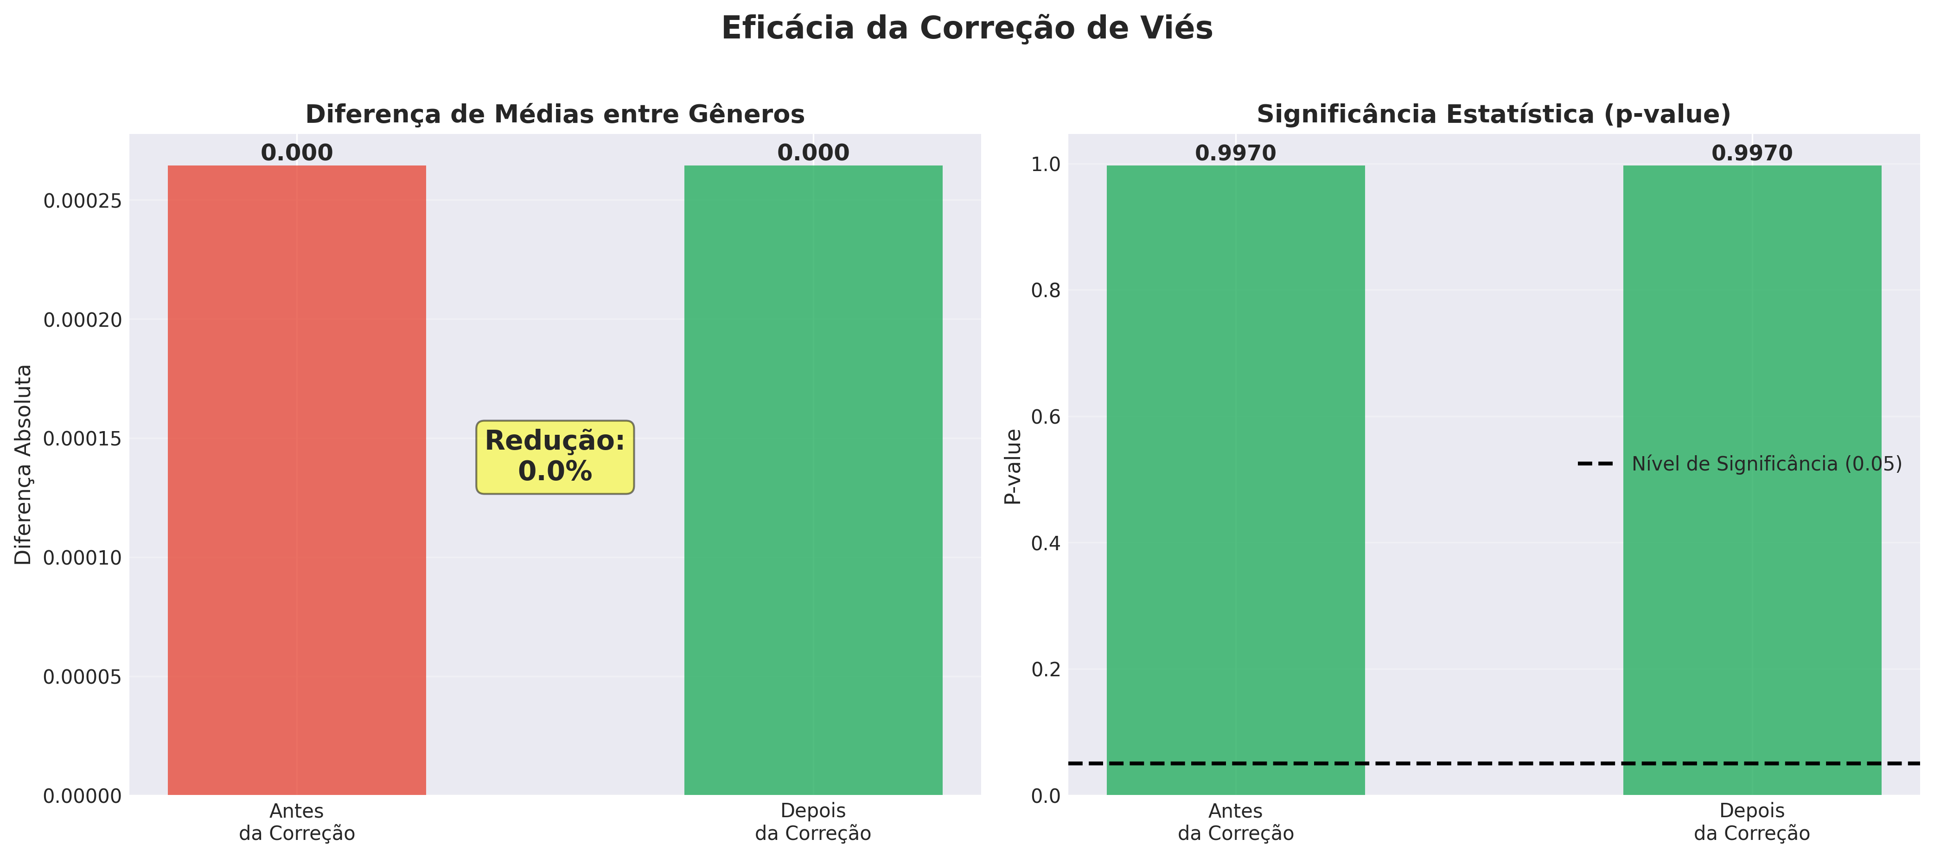
Cenário 1 | Comparação de Médias
📊 Comparação direta entre médias de homens e mulheres

Slide 7
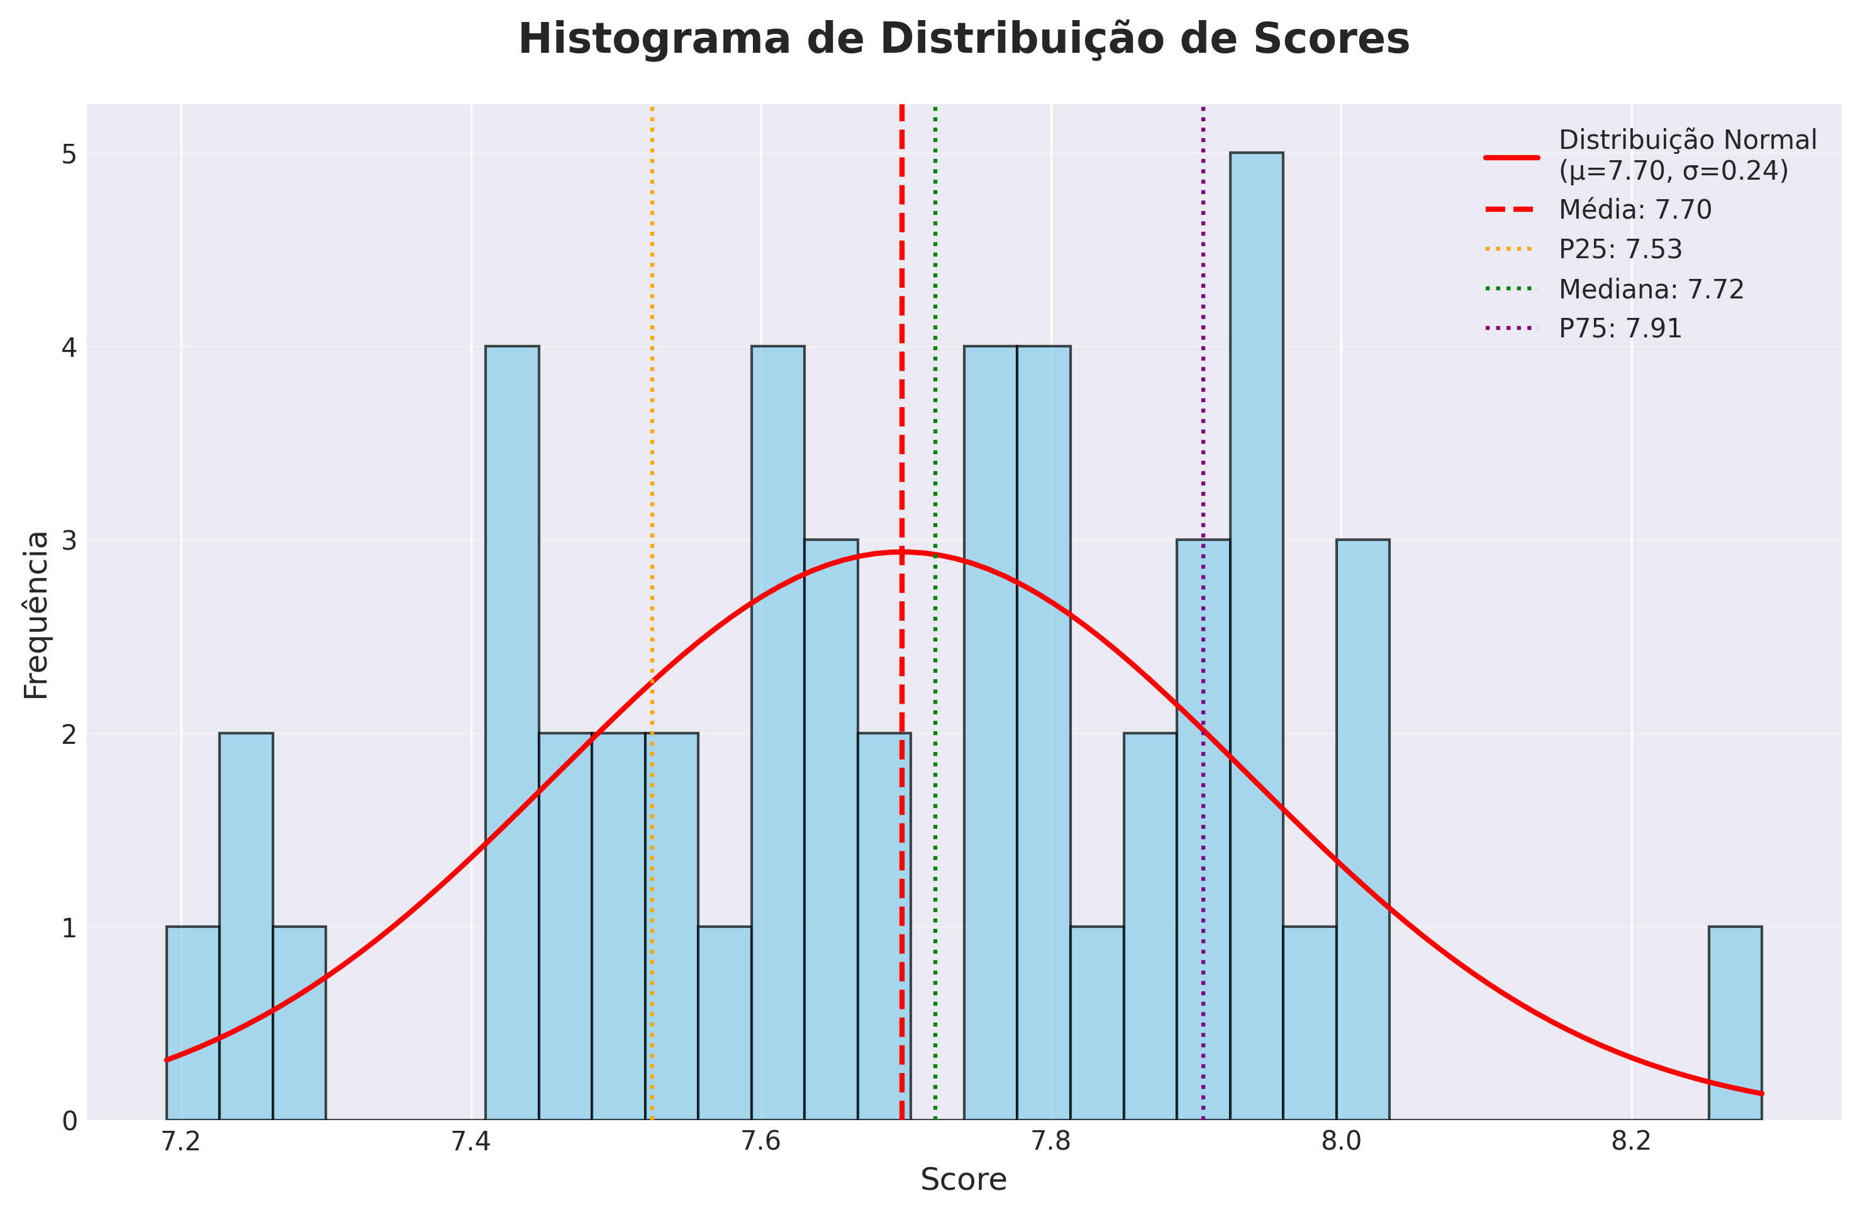
Cenário 1 | Boxplot por Tipo de Avaliação
📊 Distribuição de scores por diferentes tipos de avaliação

Slide 8
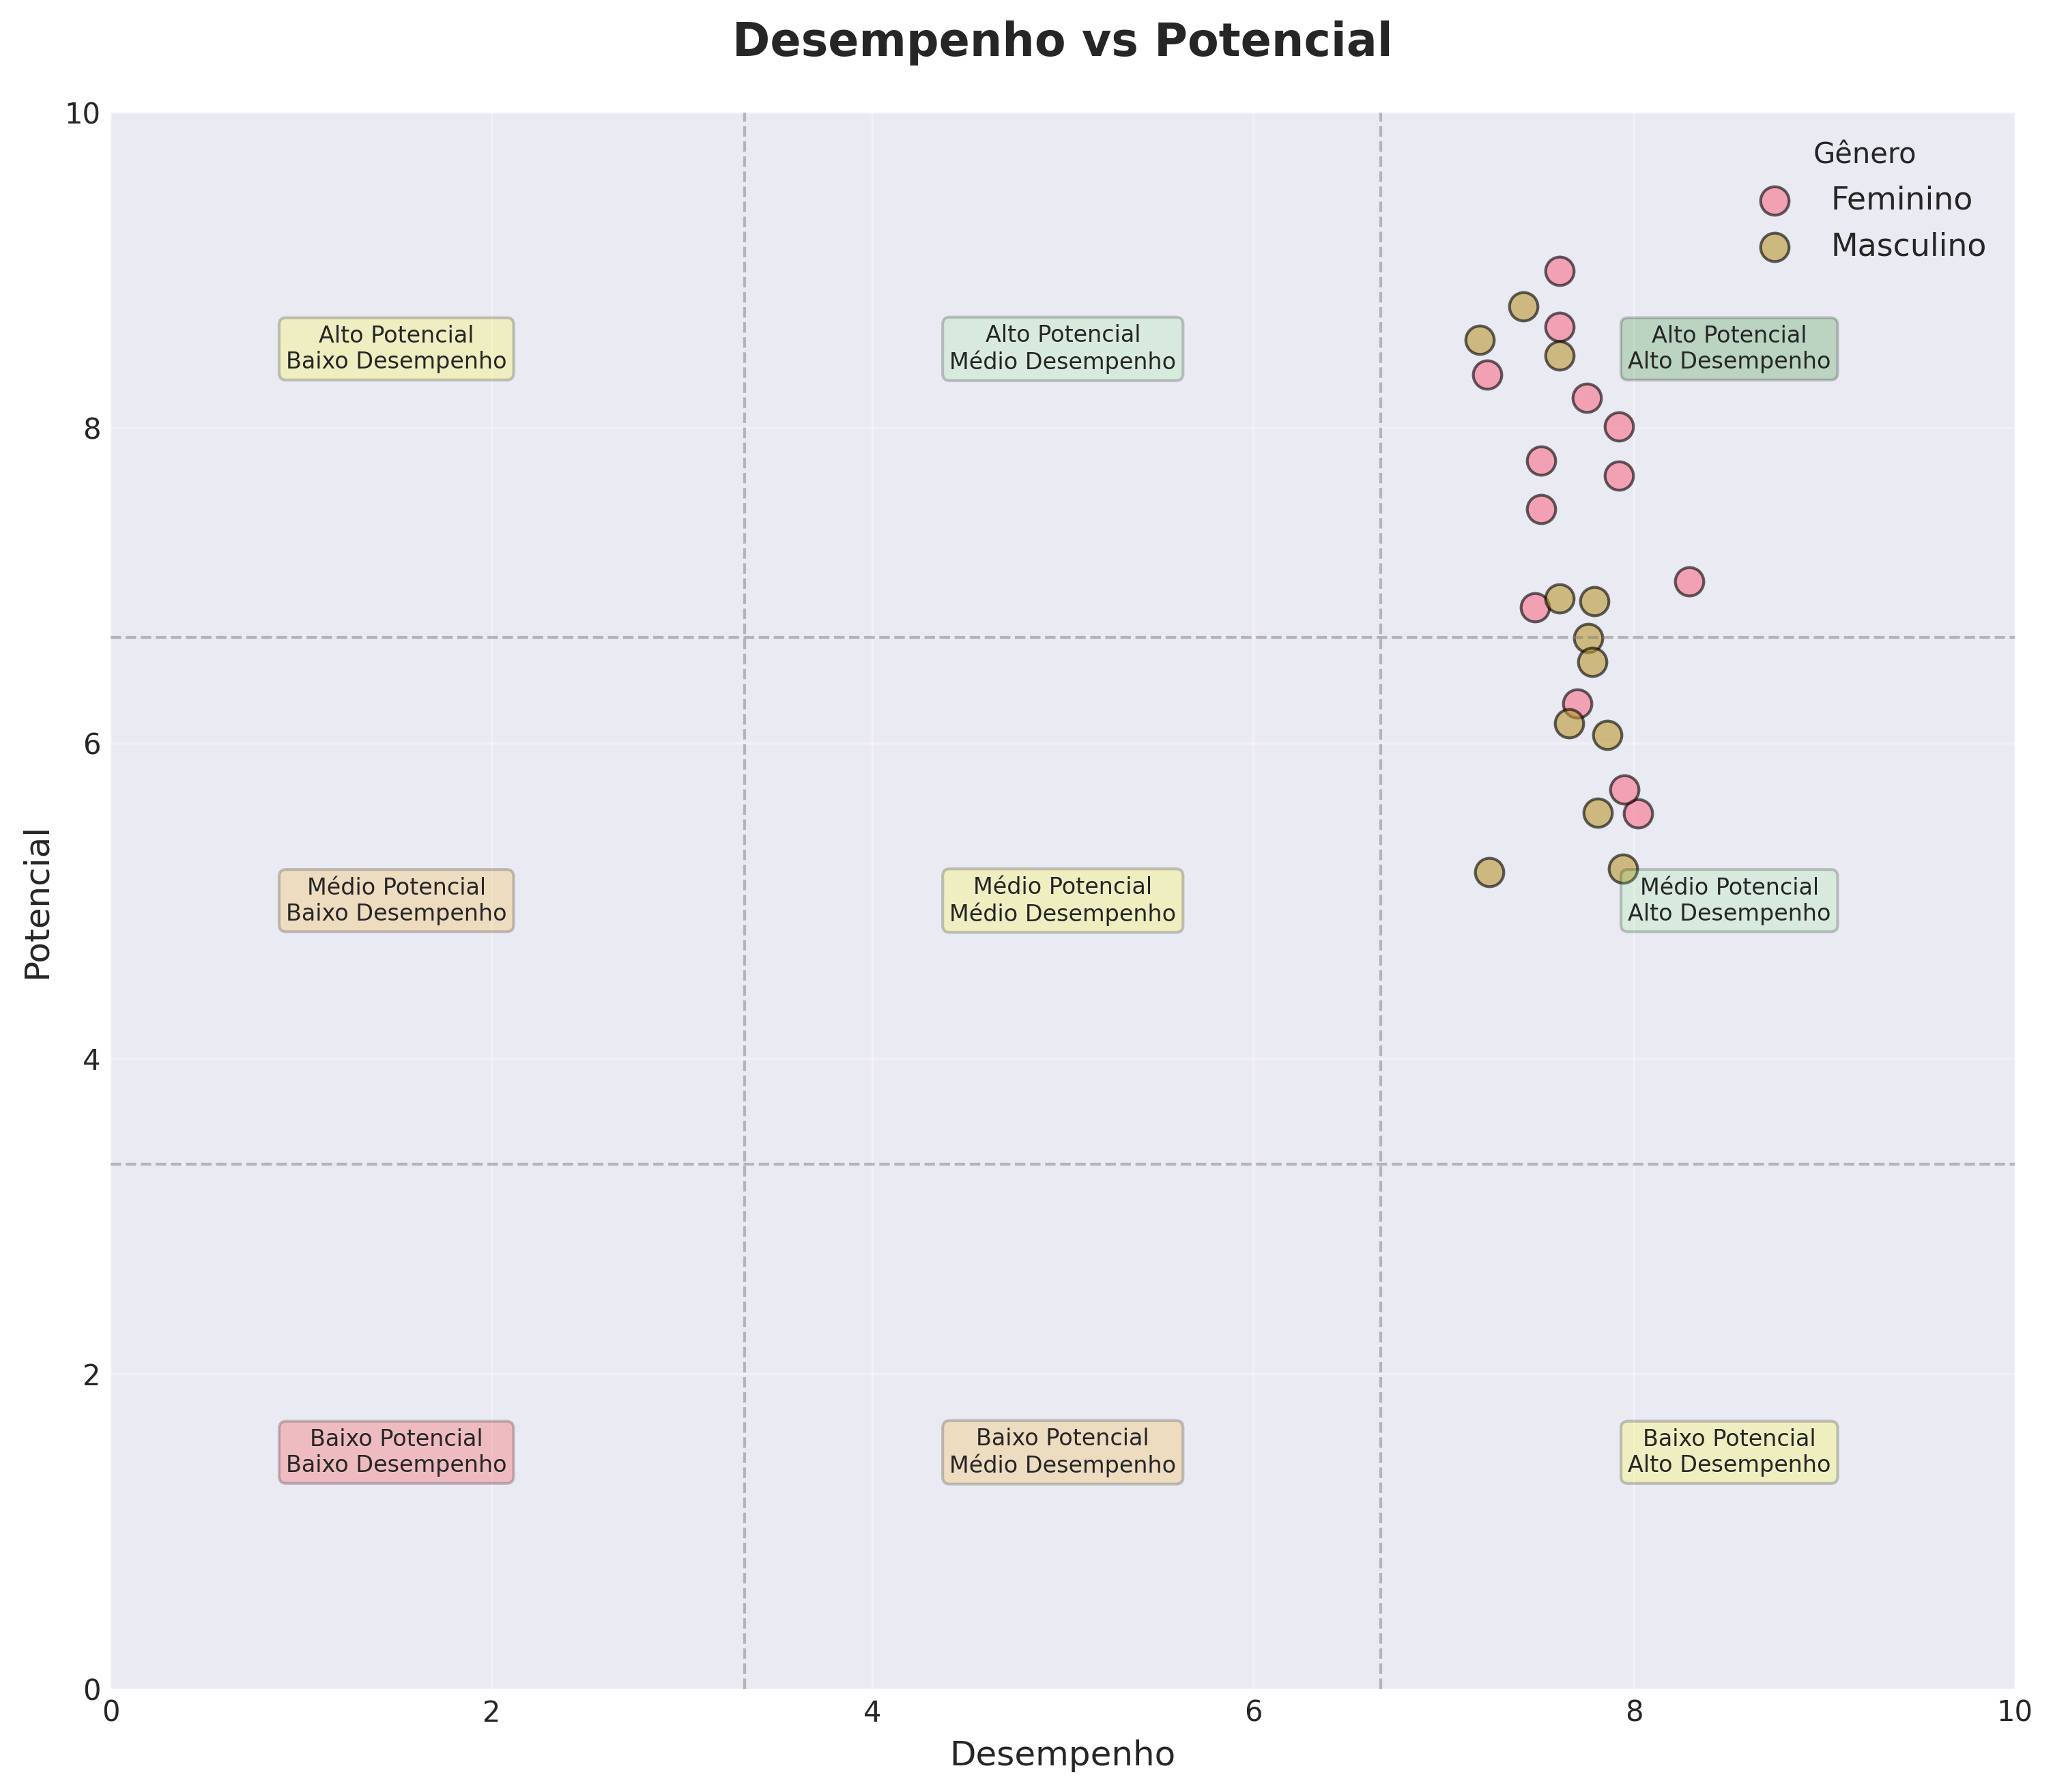
Cenário 1 | Eficácia da Correção
📊 Análise da diferença de médias e significância estatística

Slide 9
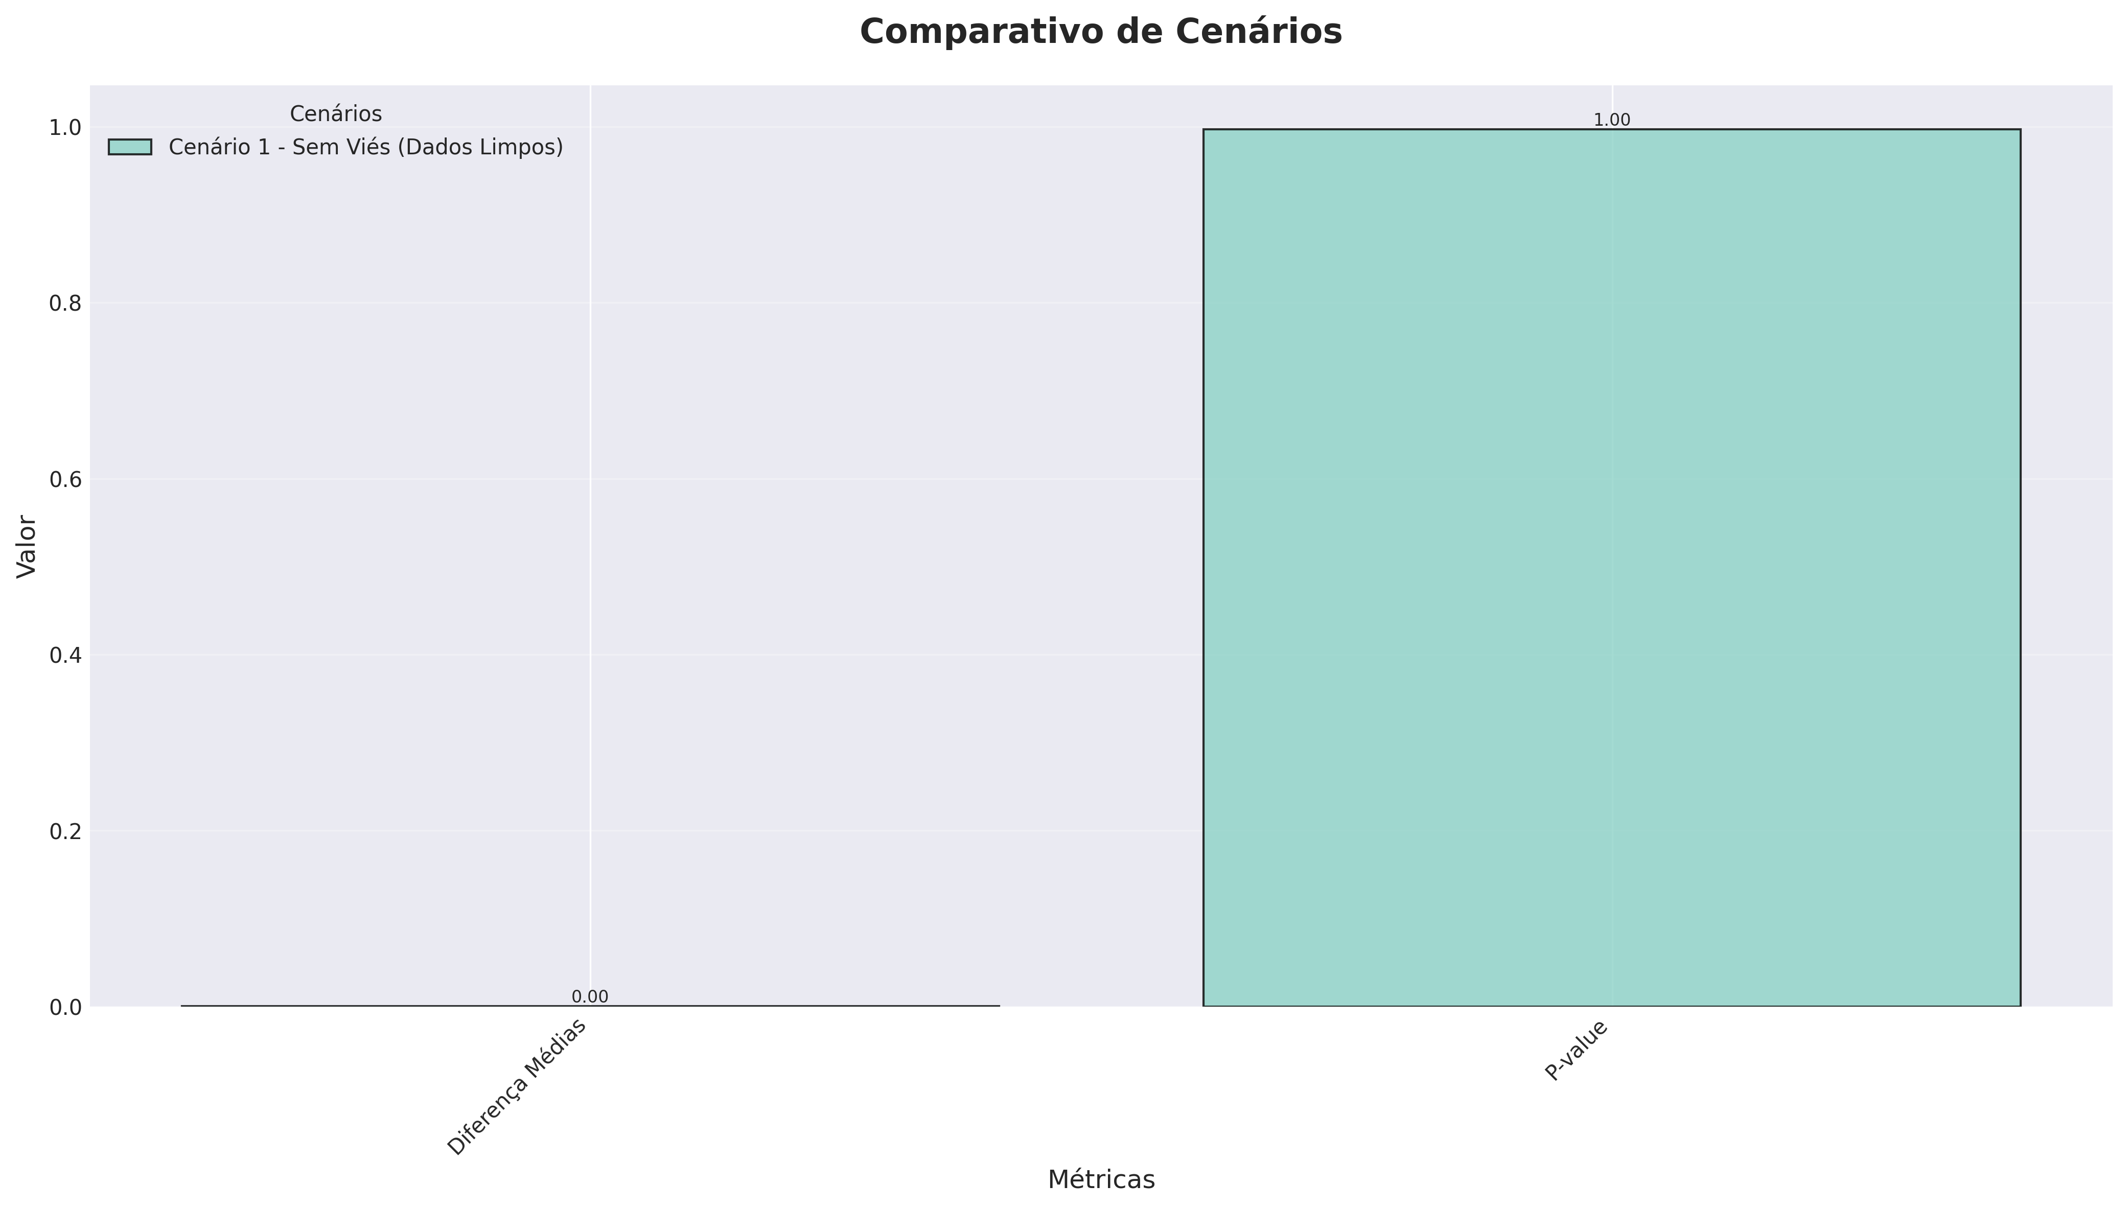
Cenário 1 | Histograma de Distribuição
📊 Distribuição geral com curva normal e percentis

Slide 10
CENÁRIO 2 Cenário 2 - Viés Leve (17%)
Viés leve aplicado (17%) para teste do framework
Média Feminino
7.60
Avaliação média mulheres
Média Masculino
7.70
Avaliação média homens
Diferença
0.094
Gap entre gêneros
P-value
0.1921
Significância estatística
Status
✅ SEM VIÉS
Resultado da análise
💡 Próximos slides: 8 gráficos detalhados deste cenário

Slide 11
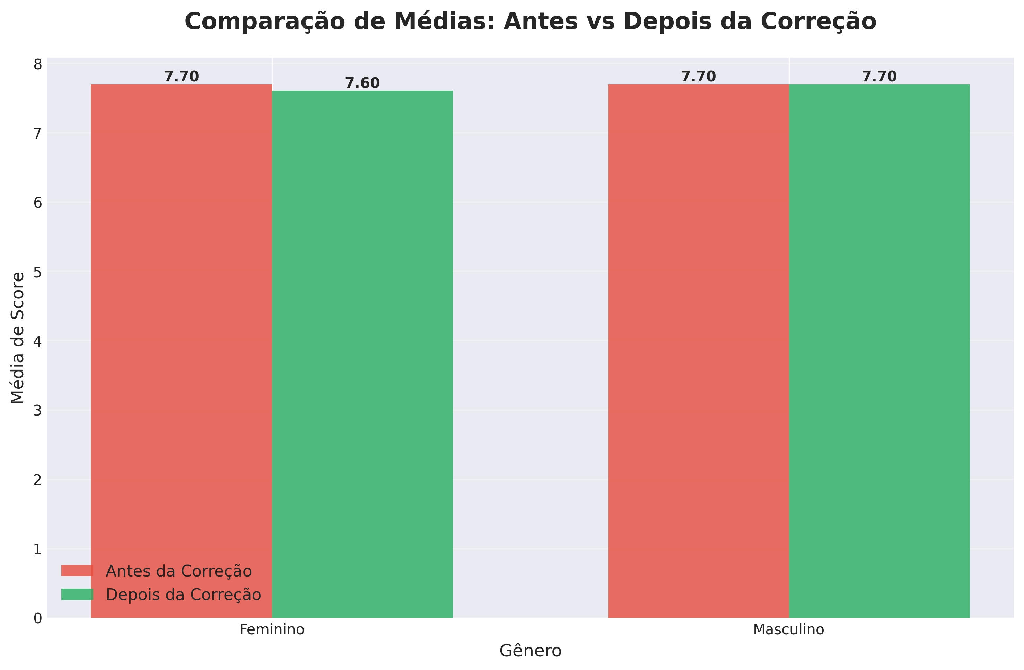
Cenário 2 | Distribuição de Scores (Antes)
📊 Mostra a distribuição antes de qualquer ajuste

Slide 12
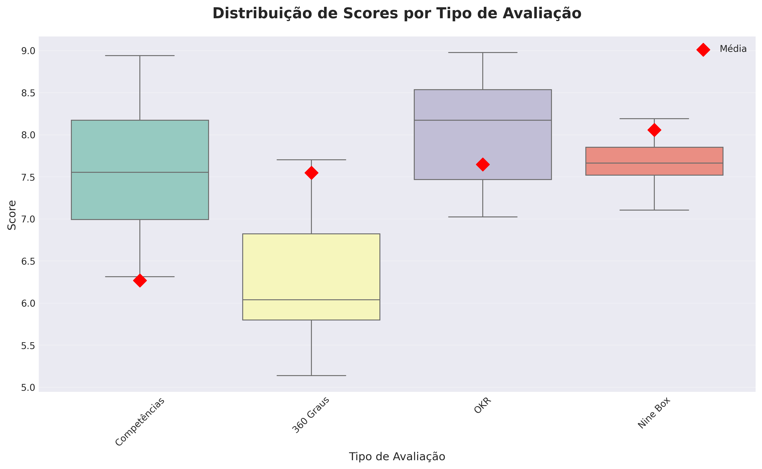
Cenário 2 | Distribuição de Scores (Depois)
📊 Distribuição após aplicação do nível de viés

Slide 13
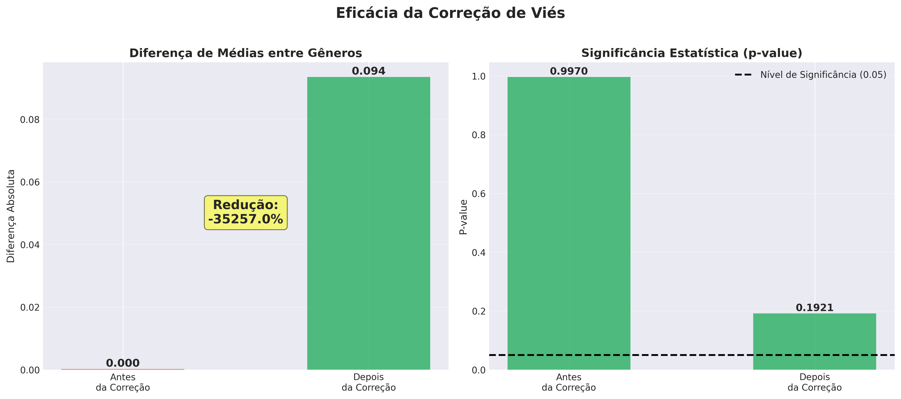
Cenário 2 | Comparação de Médias
📊 Comparação direta entre médias de homens e mulheres

Slide 14
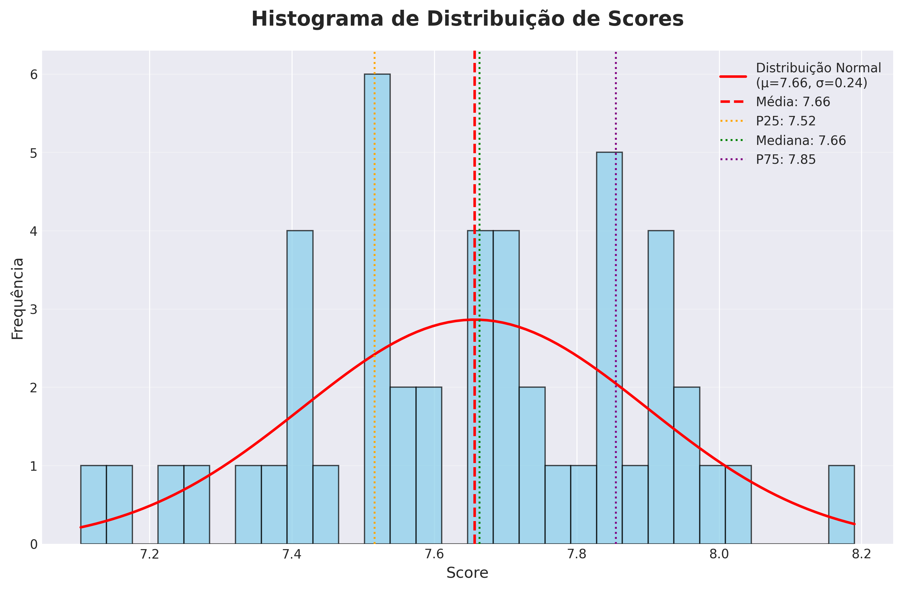
Cenário 2 | Boxplot por Tipo de Avaliação
📊 Distribuição de scores por diferentes tipos de avaliação

Slide 15
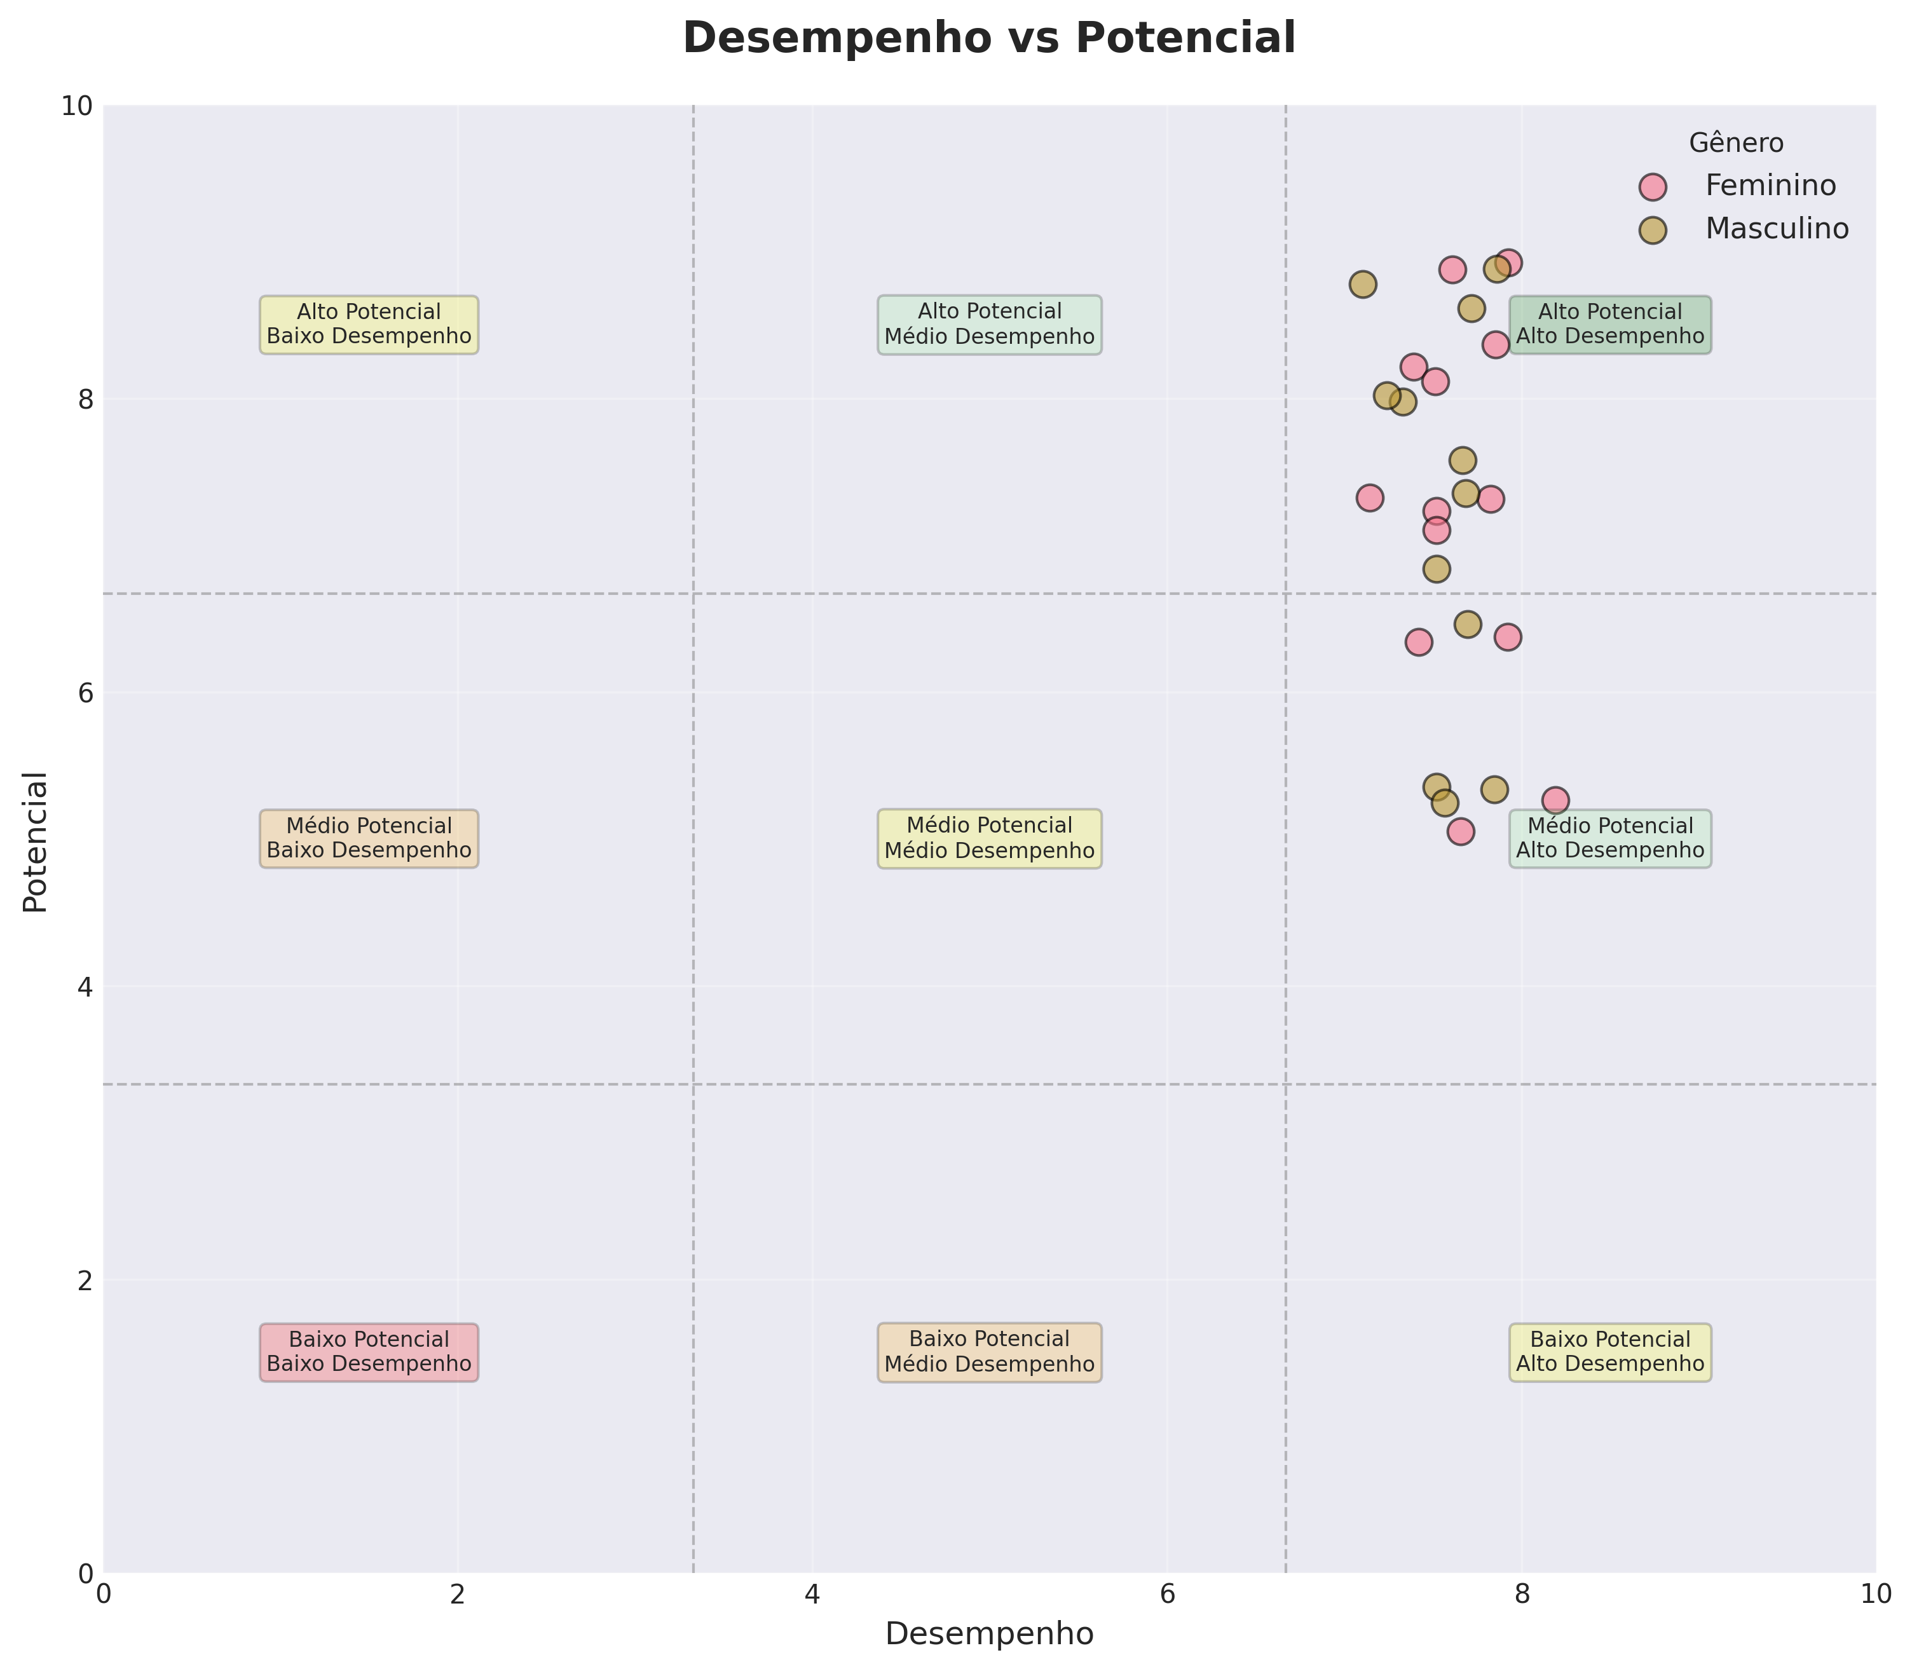
Cenário 2 | Eficácia da Correção
📊 Análise da diferença de médias e significância estatística

Slide 16
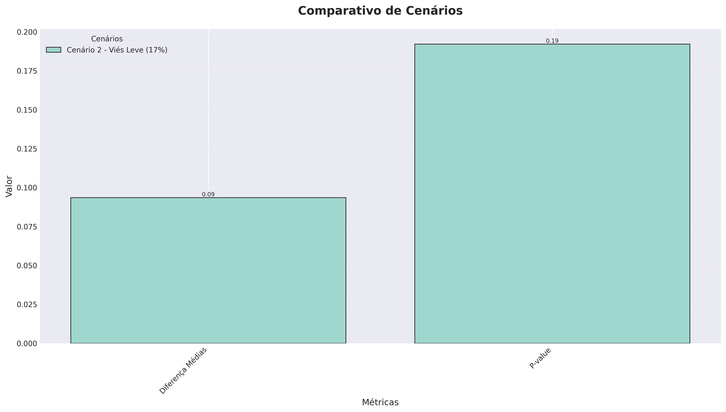
Cenário 2 | Histograma de Distribuição
📊 Distribuição geral com curva normal e percentis

Slide 17
CENÁRIO 3 Cenário 3 - Viés Leve (33%)
Viés leve aplicado (33%) para teste do framework
Média Feminino
7.51
Avaliação média mulheres
Média Masculino
7.70
Avaliação média homens
Diferença
0.187
Gap entre gêneros
P-value
0.0108
Significância estatística
Status
✅ SEM VIÉS
Resultado da análise
💡 Próximos slides: 8 gráficos detalhados deste cenário

Slide 18
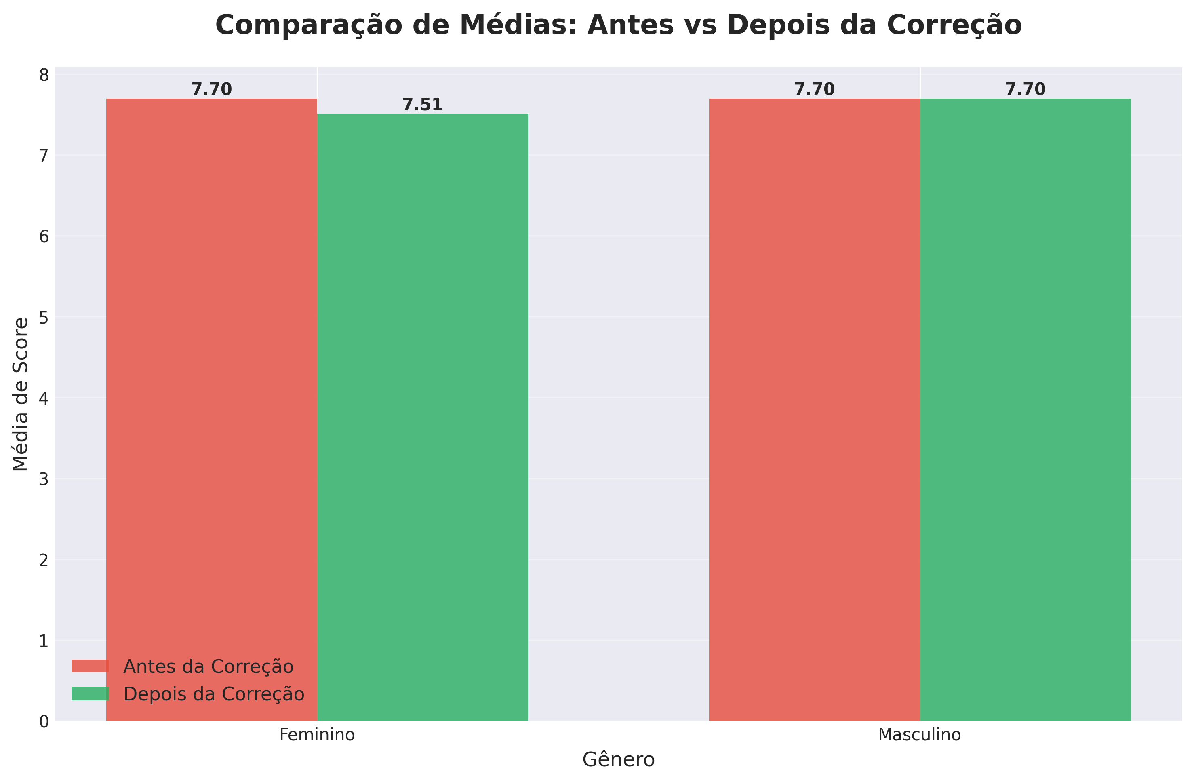
Cenário 3 | Distribuição de Scores (Antes)
📊 Mostra a distribuição antes de qualquer ajuste

Slide 19
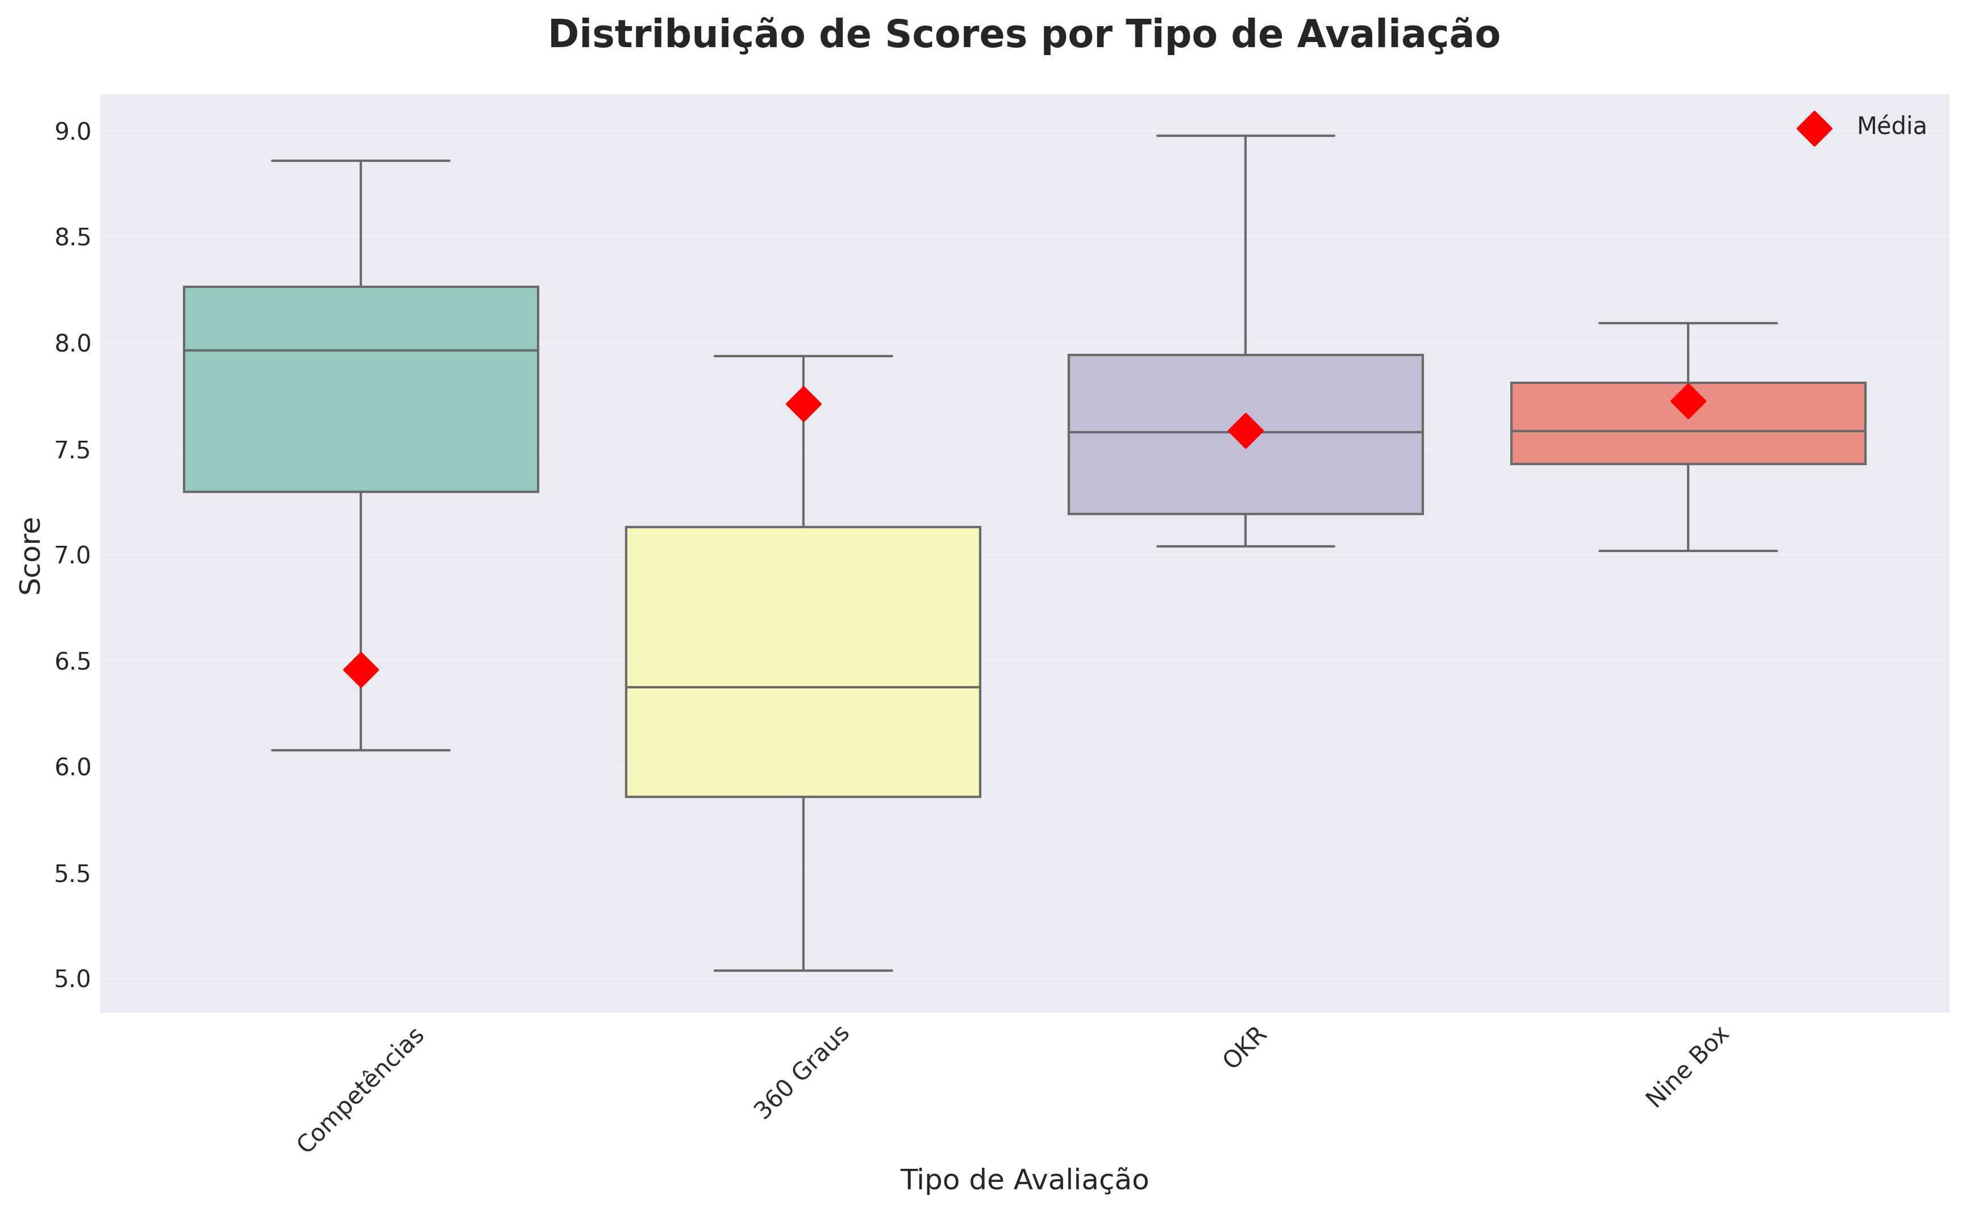
Cenário 3 | Distribuição de Scores (Depois)
📊 Distribuição após aplicação do nível de viés

Slide 20
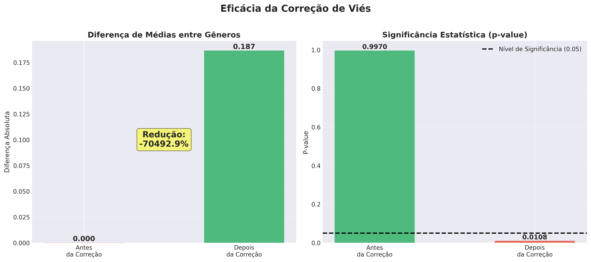
Cenário 3 | Comparação de Médias
📊 Comparação direta entre médias de homens e mulheres

Slide 21
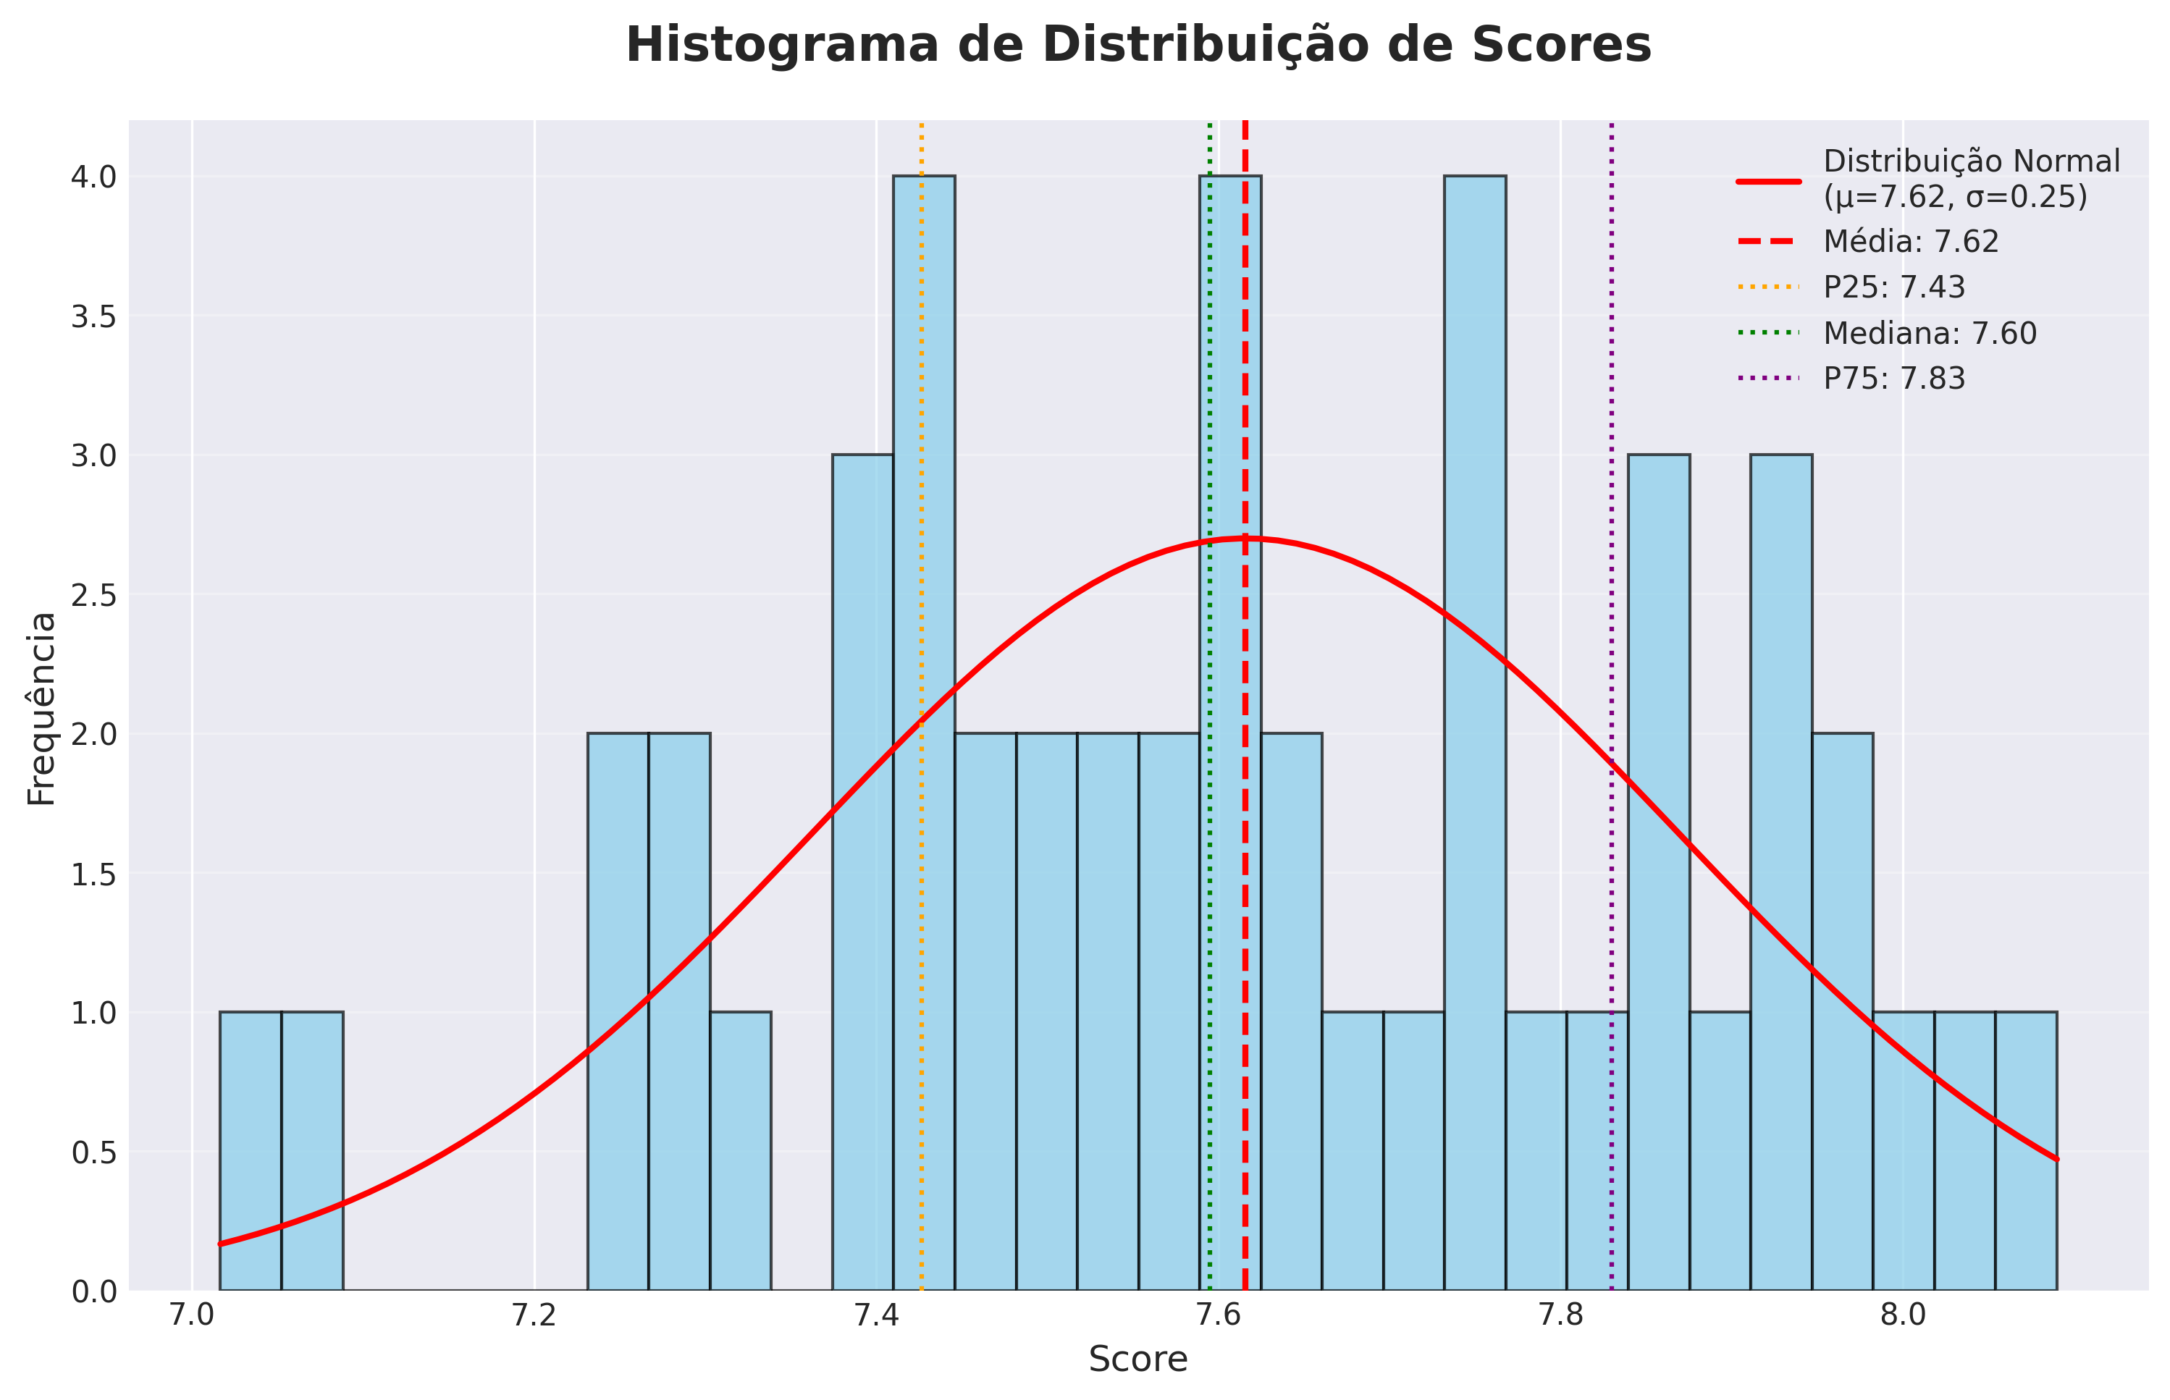
Cenário 3 | Boxplot por Tipo de Avaliação
📊 Distribuição de scores por diferentes tipos de avaliação

Slide 22
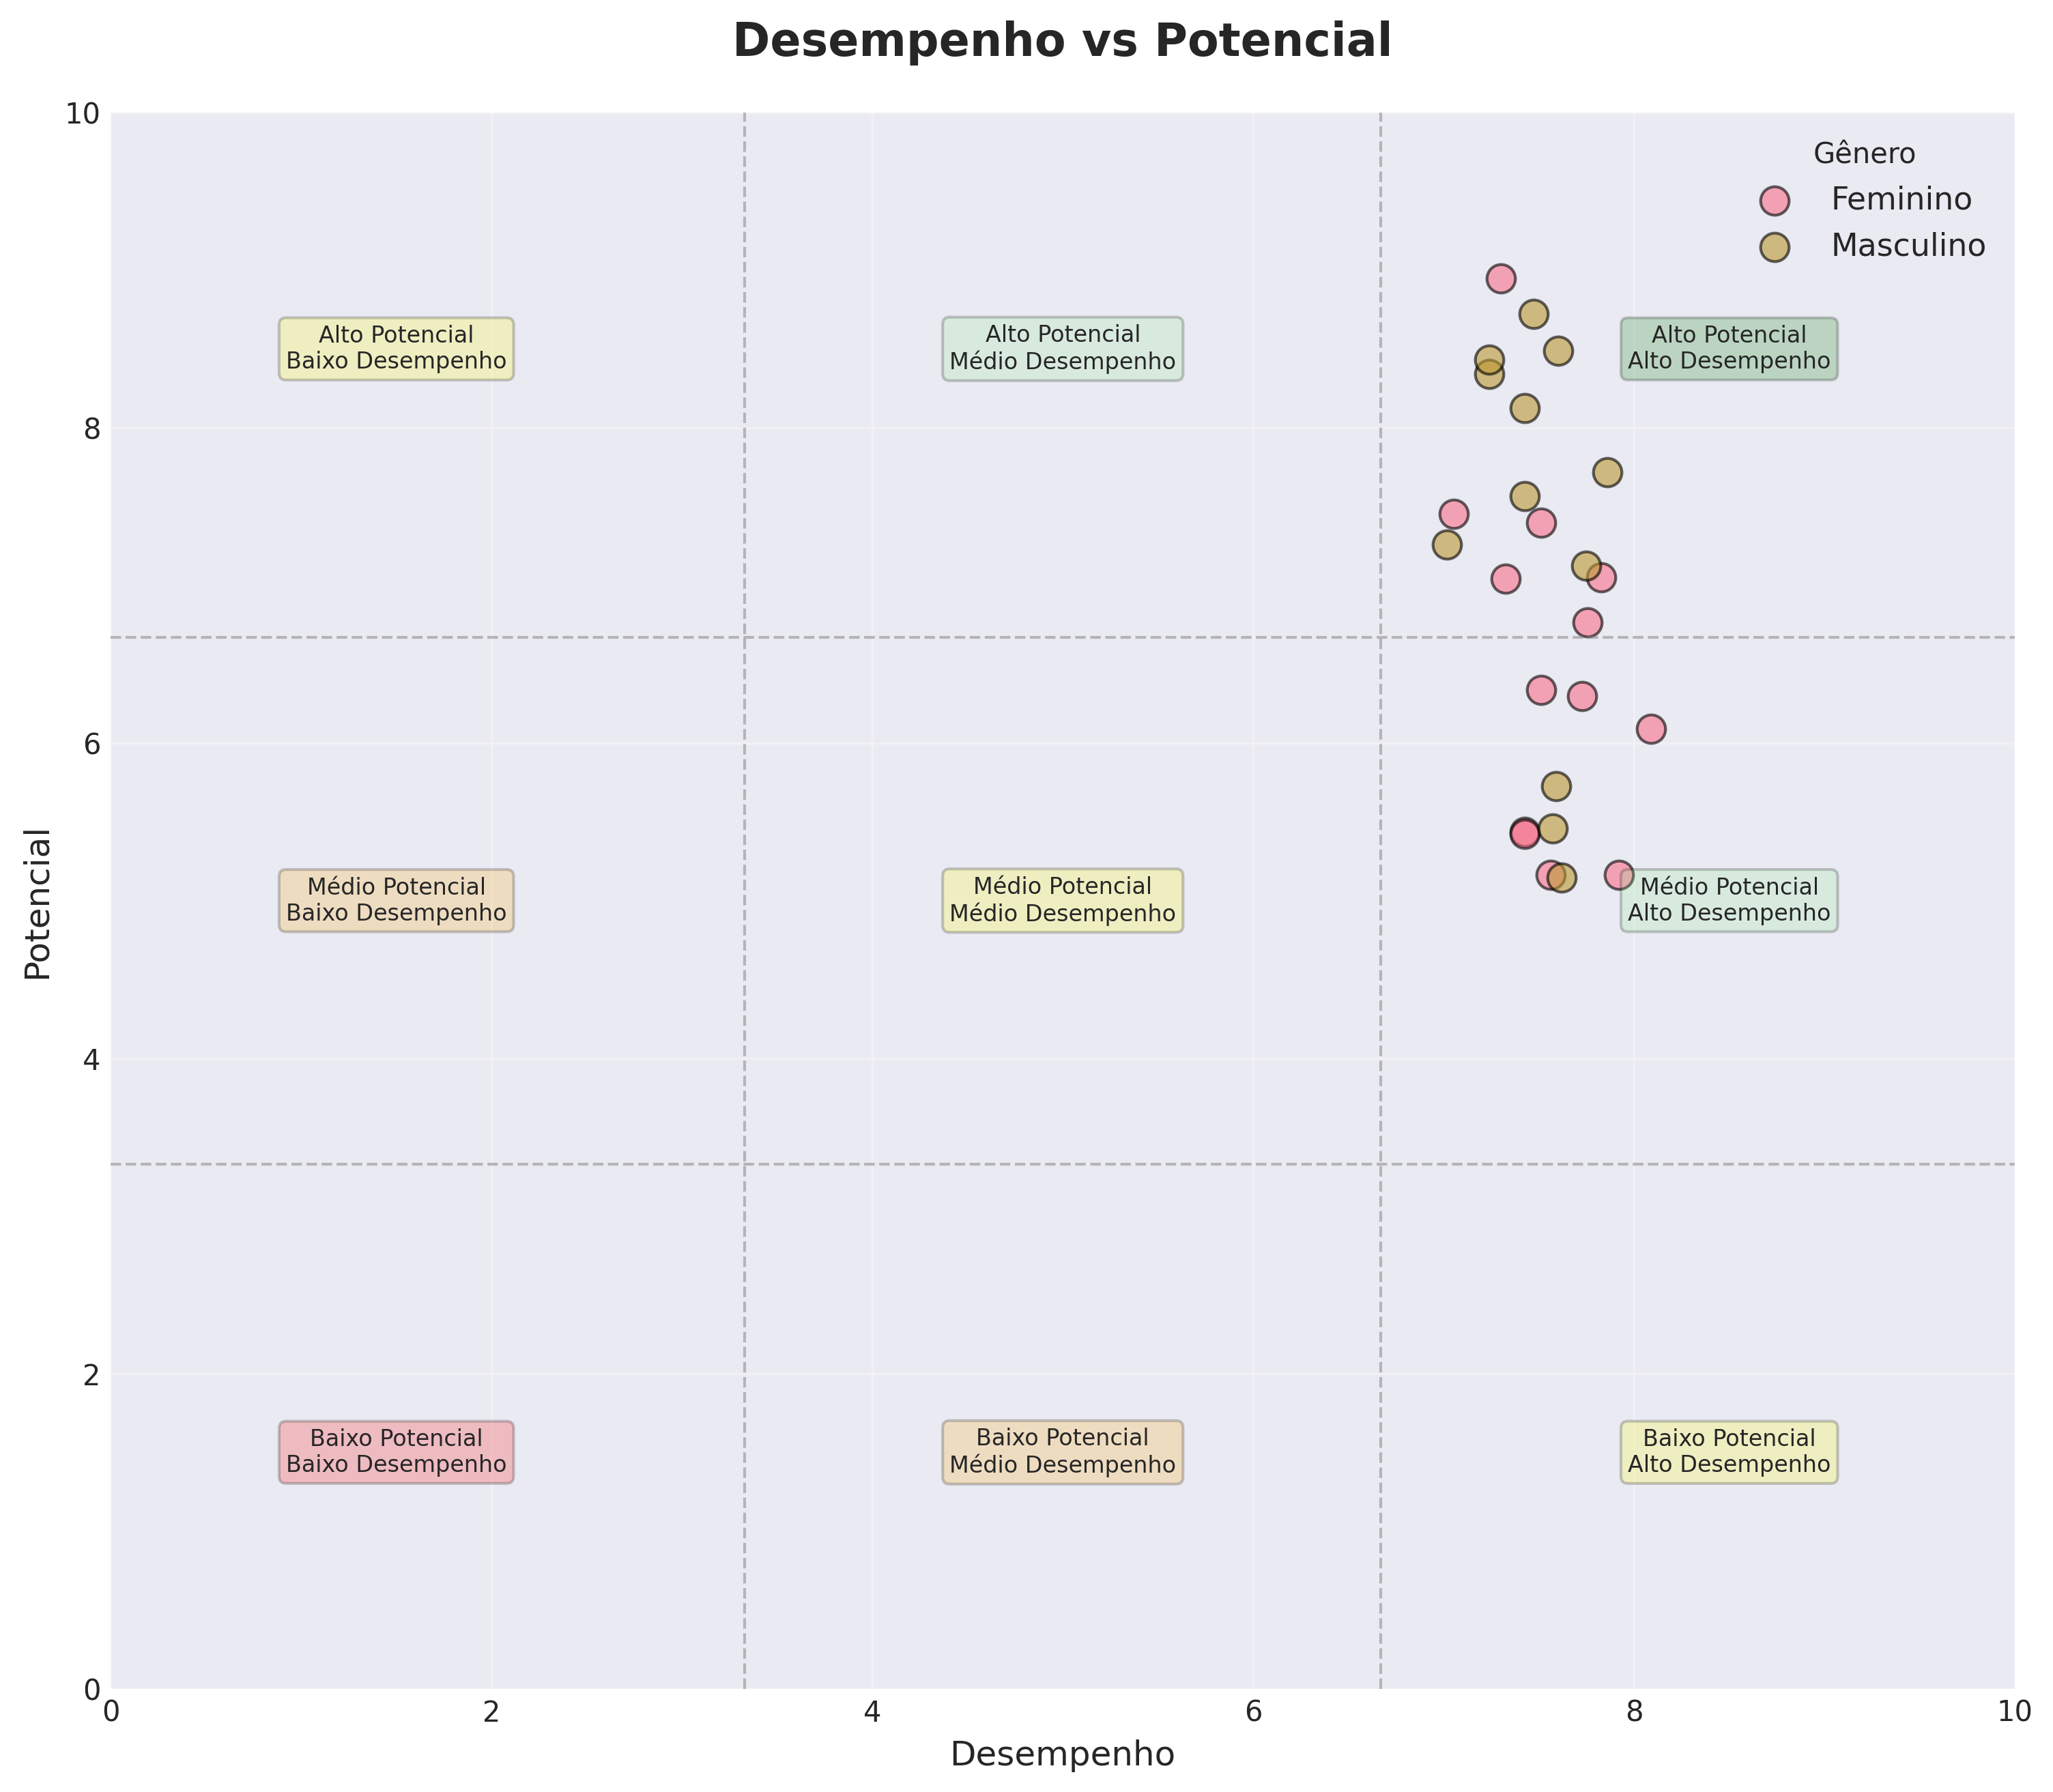
Cenário 3 | Eficácia da Correção
📊 Análise da diferença de médias e significância estatística

Slide 23
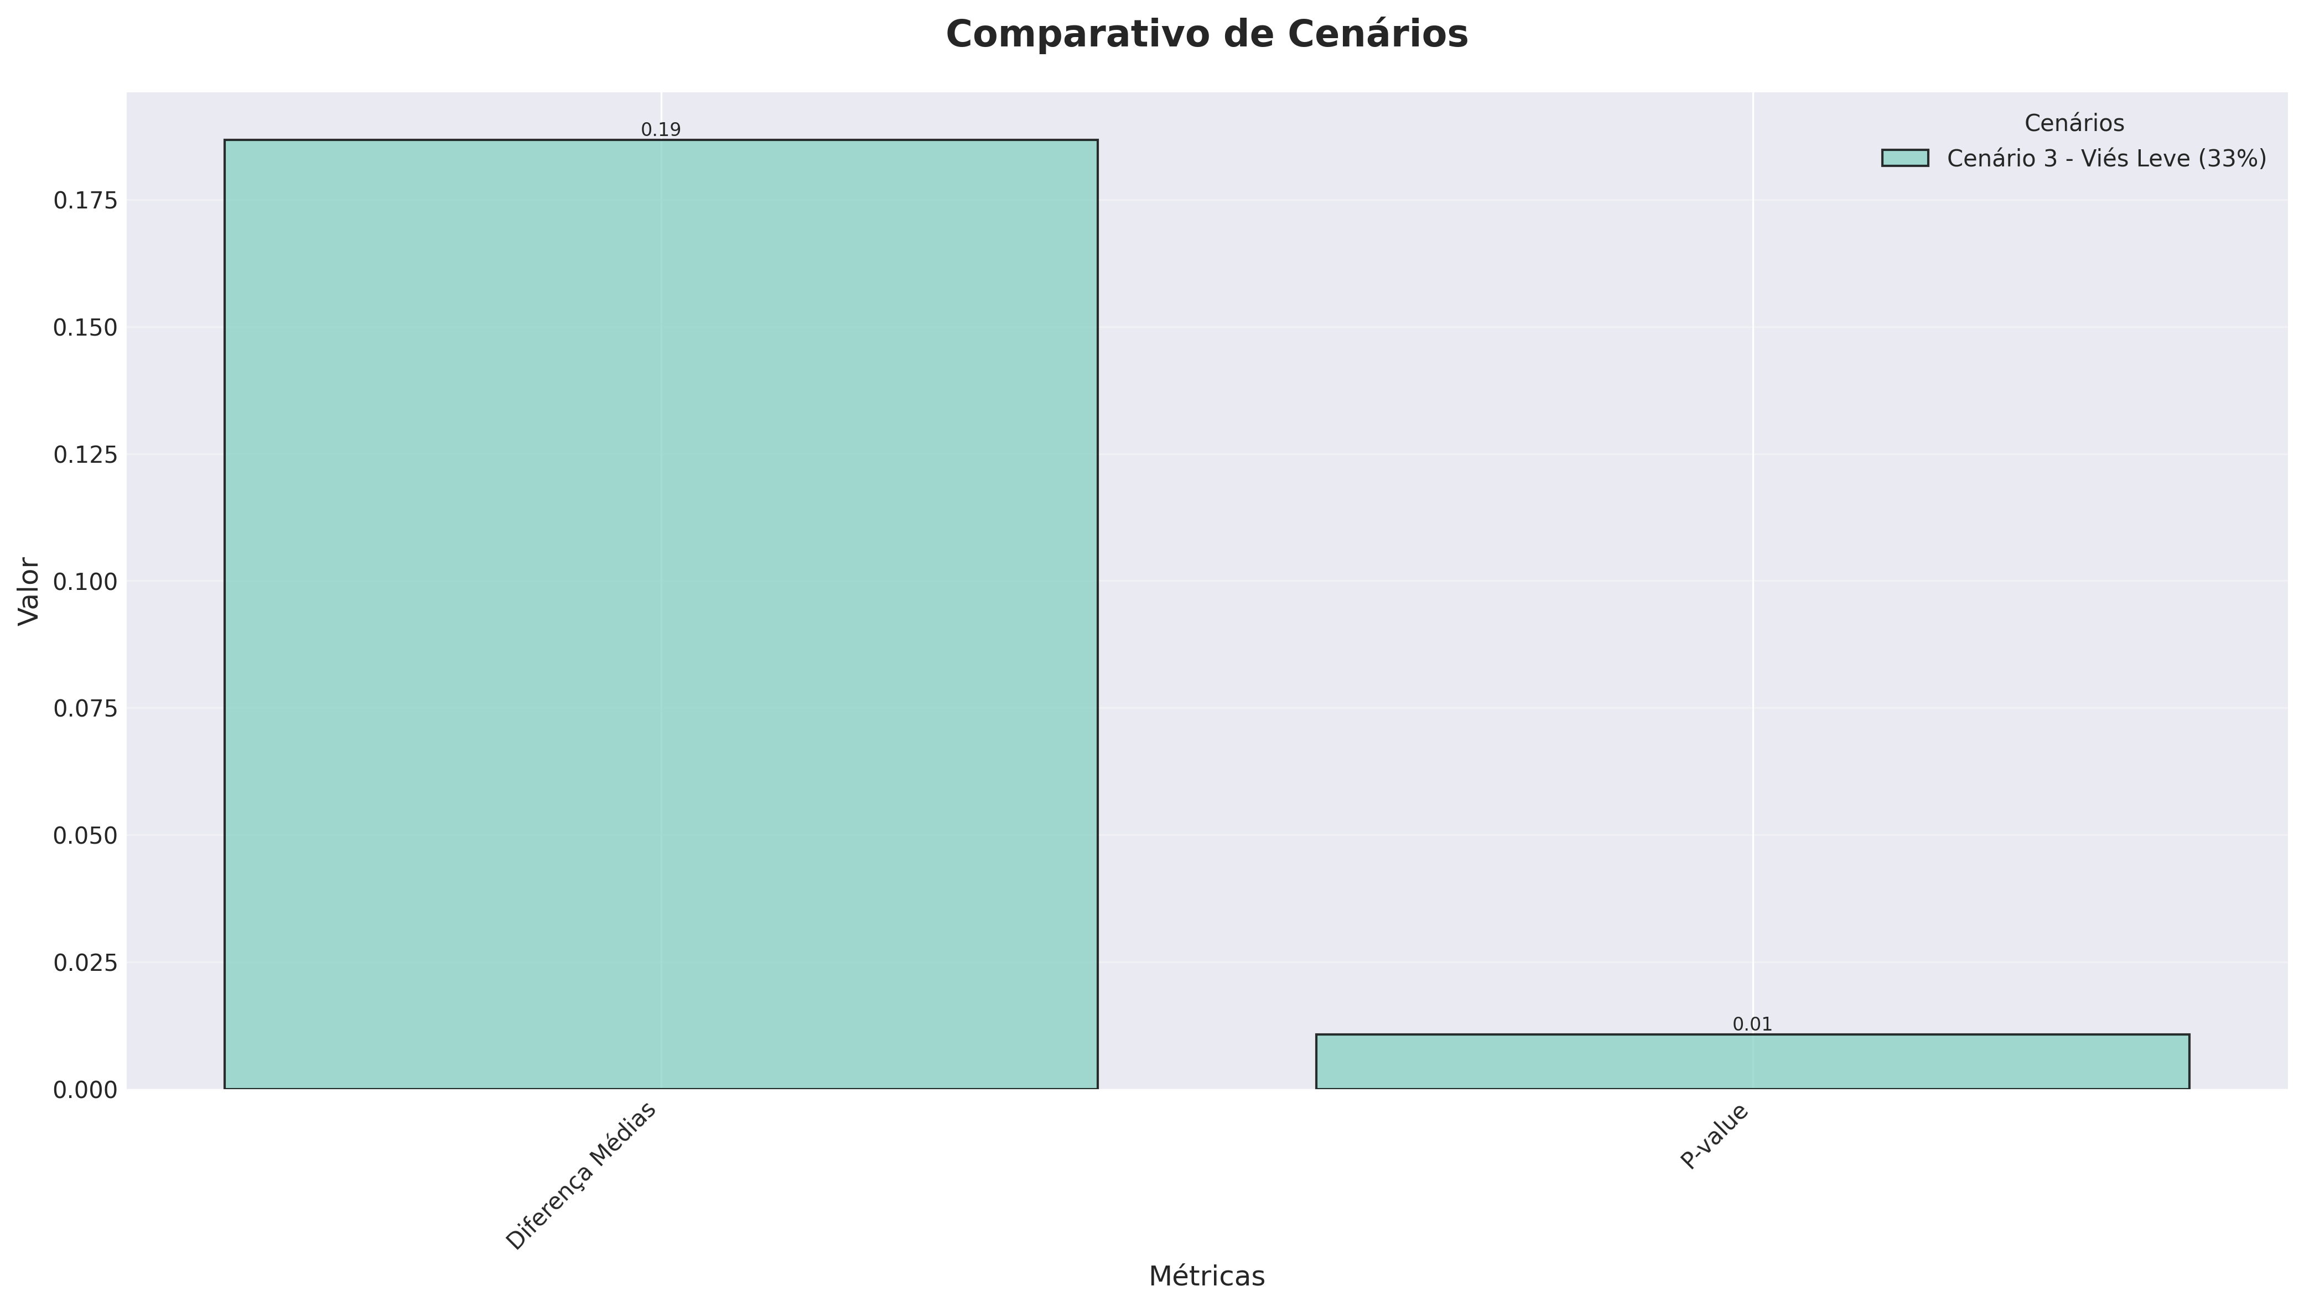
Cenário 3 | Histograma de Distribuição
📊 Distribuição geral com curva normal e percentis

Slide 24
CENÁRIO 4 Cenário 4 - Viés Moderado (50%)
Viés moderado típico de cenários reais
Média Feminino
7.42
Avaliação média mulheres
Média Masculino
7.70
Avaliação média homens
Diferença
0.280
Gap entre gêneros
P-value
0.0002
Significância estatística
Status
✅ SEM VIÉS
Resultado da análise
💡 Próximos slides: 8 gráficos detalhados deste cenário

Slide 25
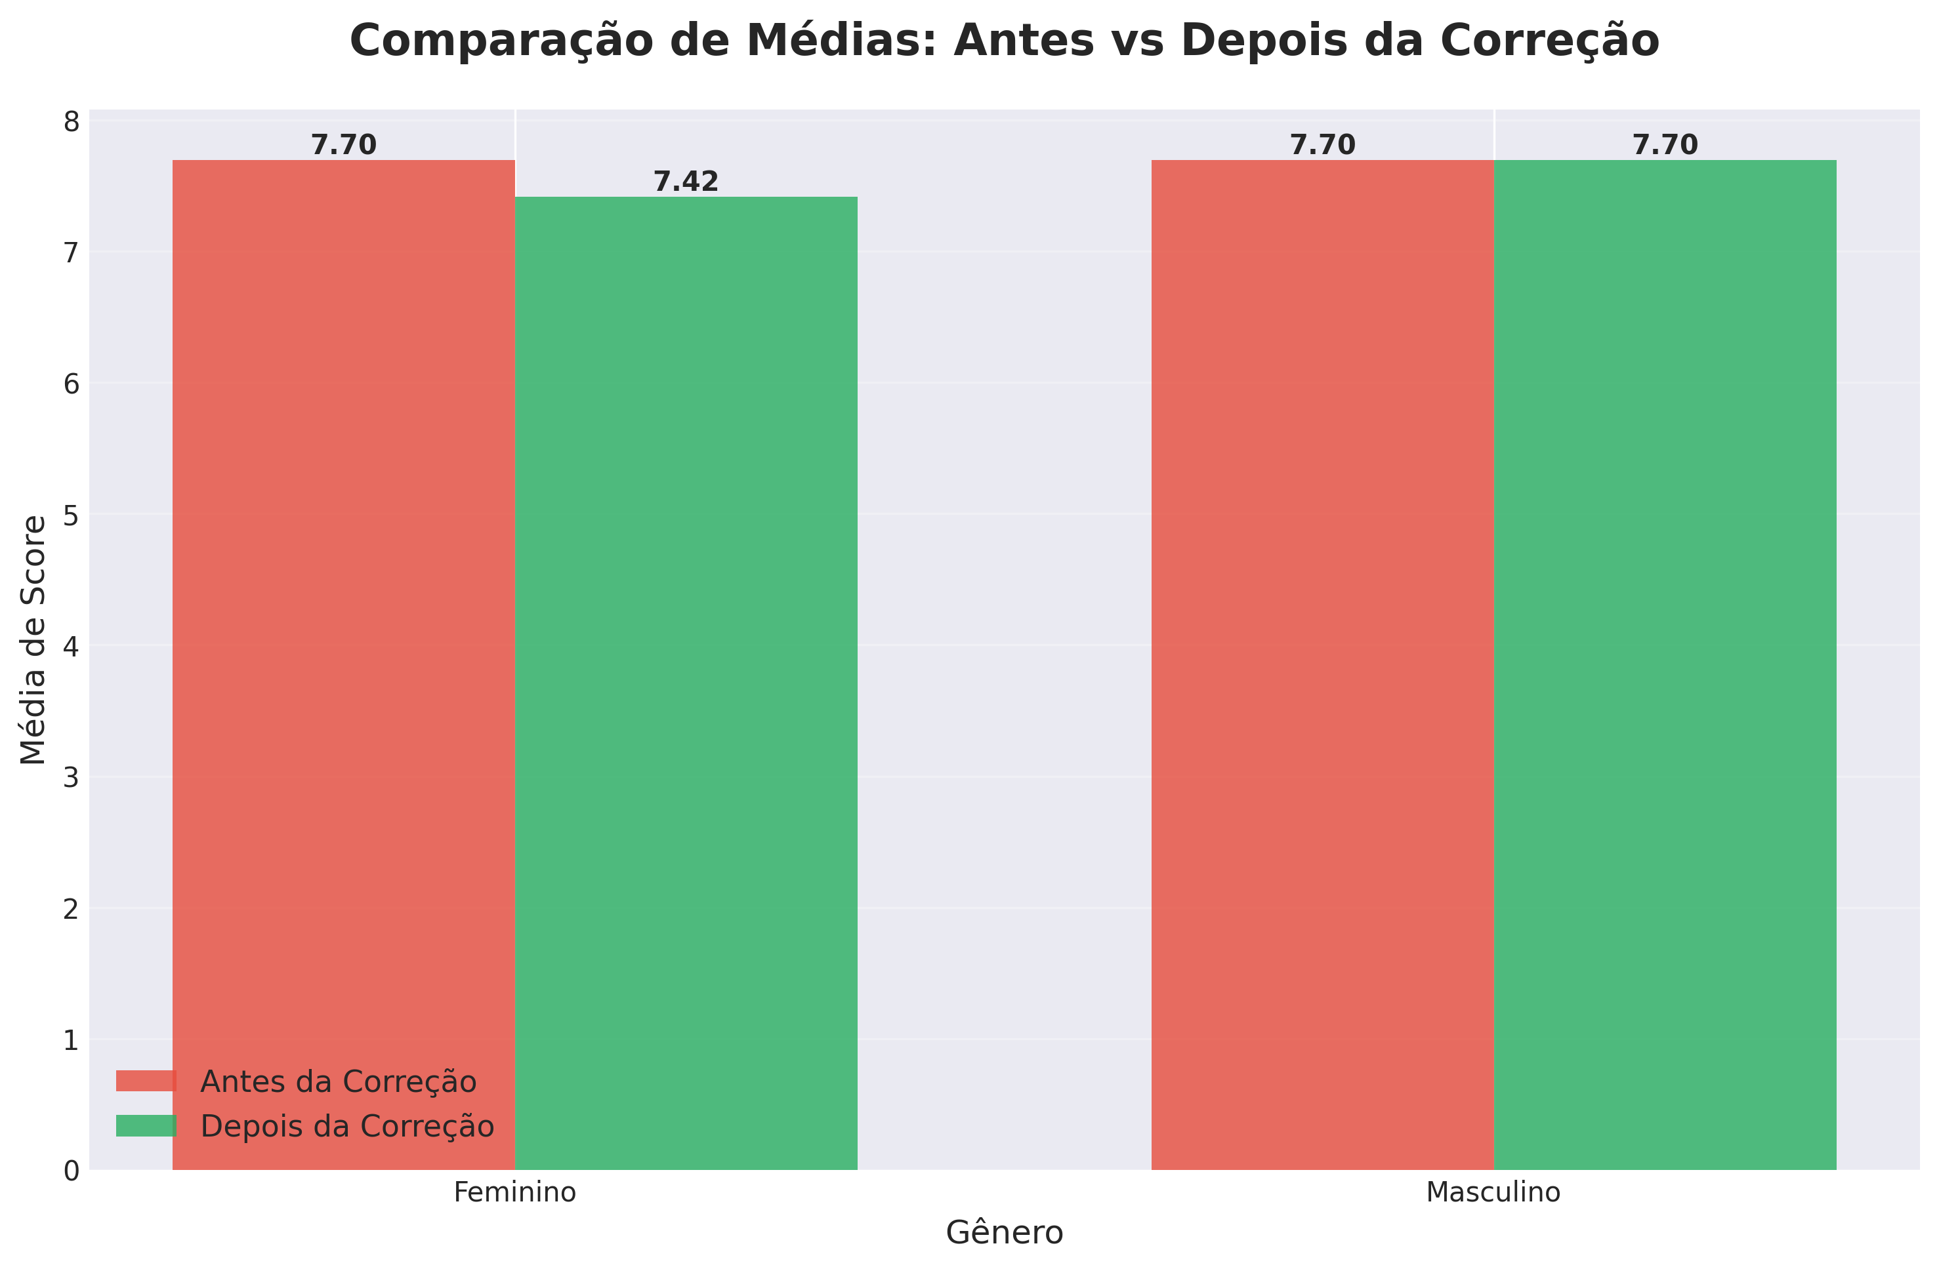
Cenário 4 | Distribuição de Scores (Antes)
📊 Mostra a distribuição antes de qualquer ajuste

Slide 26
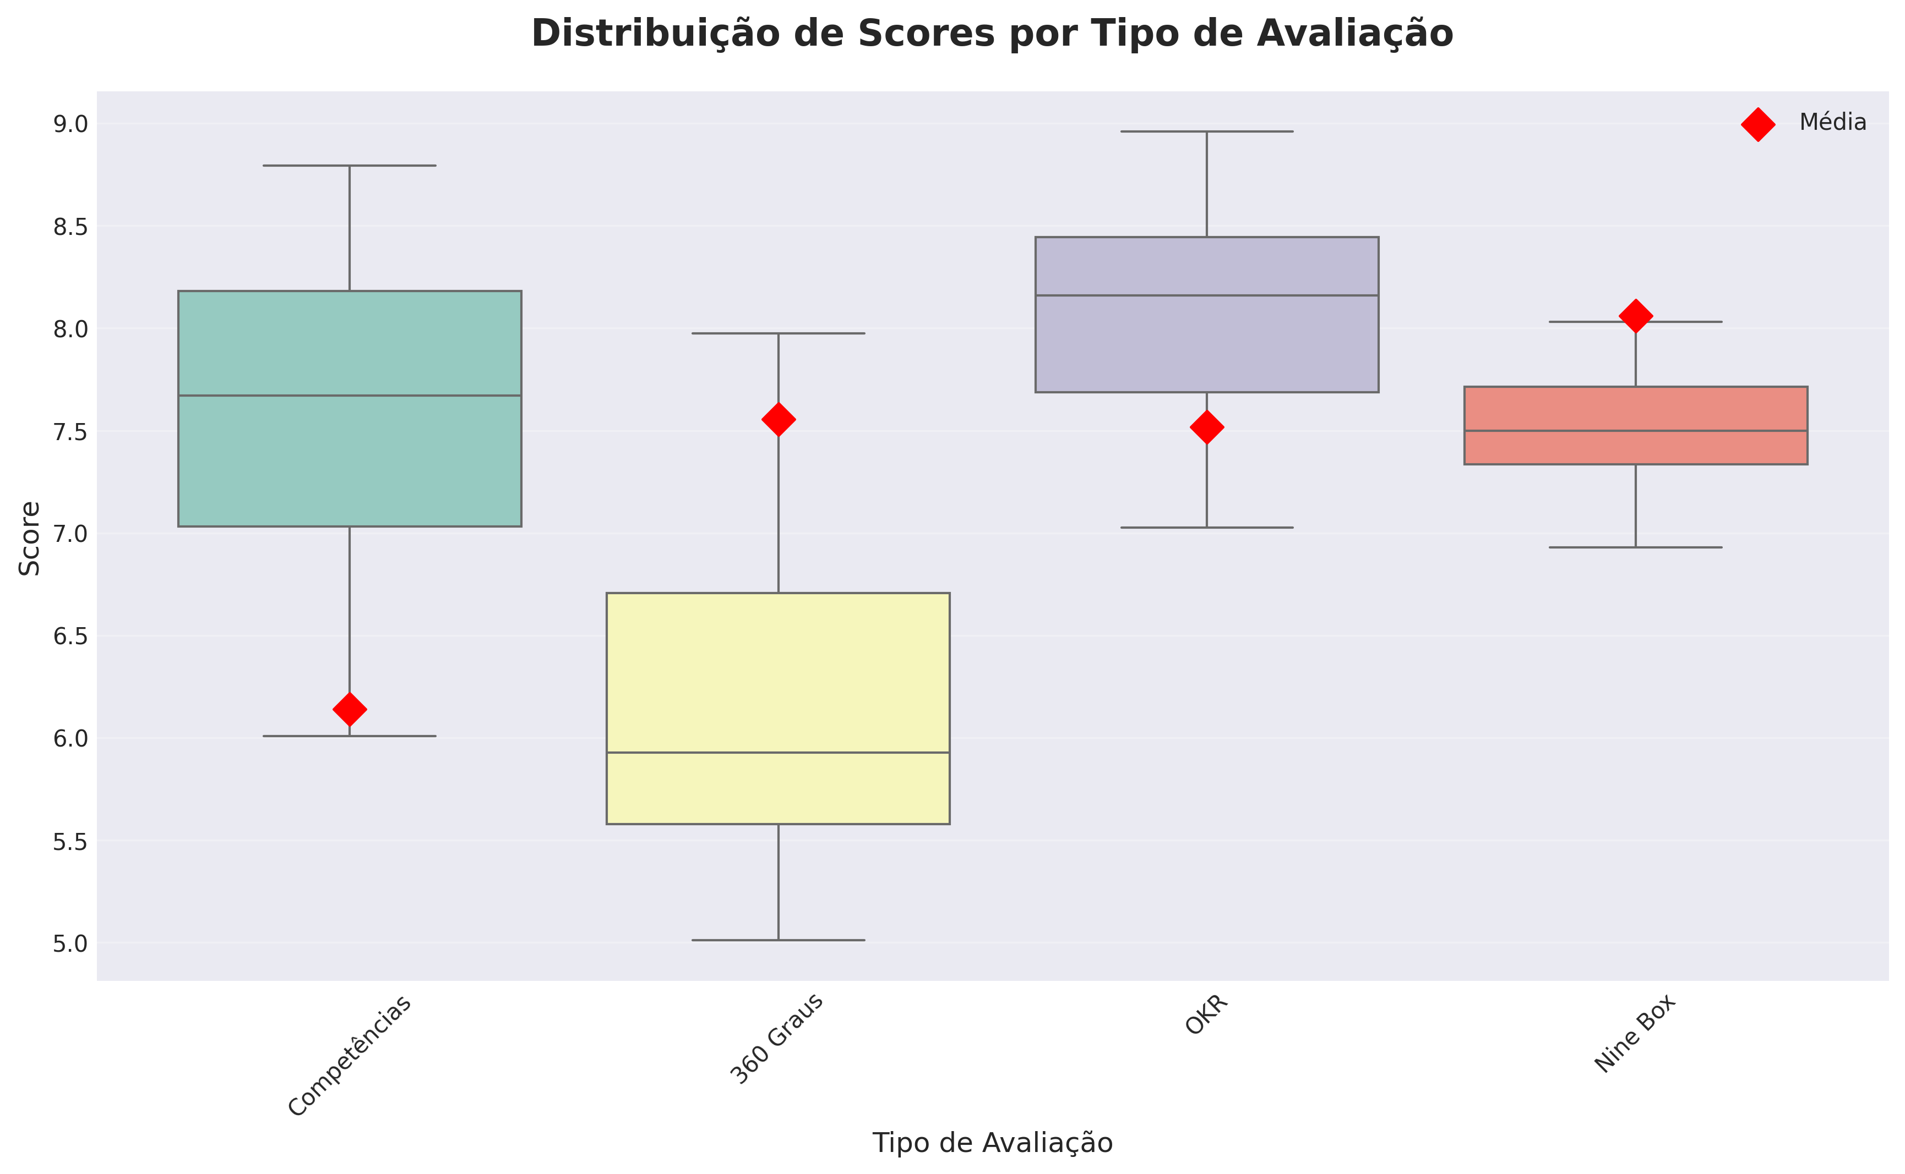
Cenário 4 | Distribuição de Scores (Depois)
📊 Distribuição após aplicação do nível de viés

Slide 27
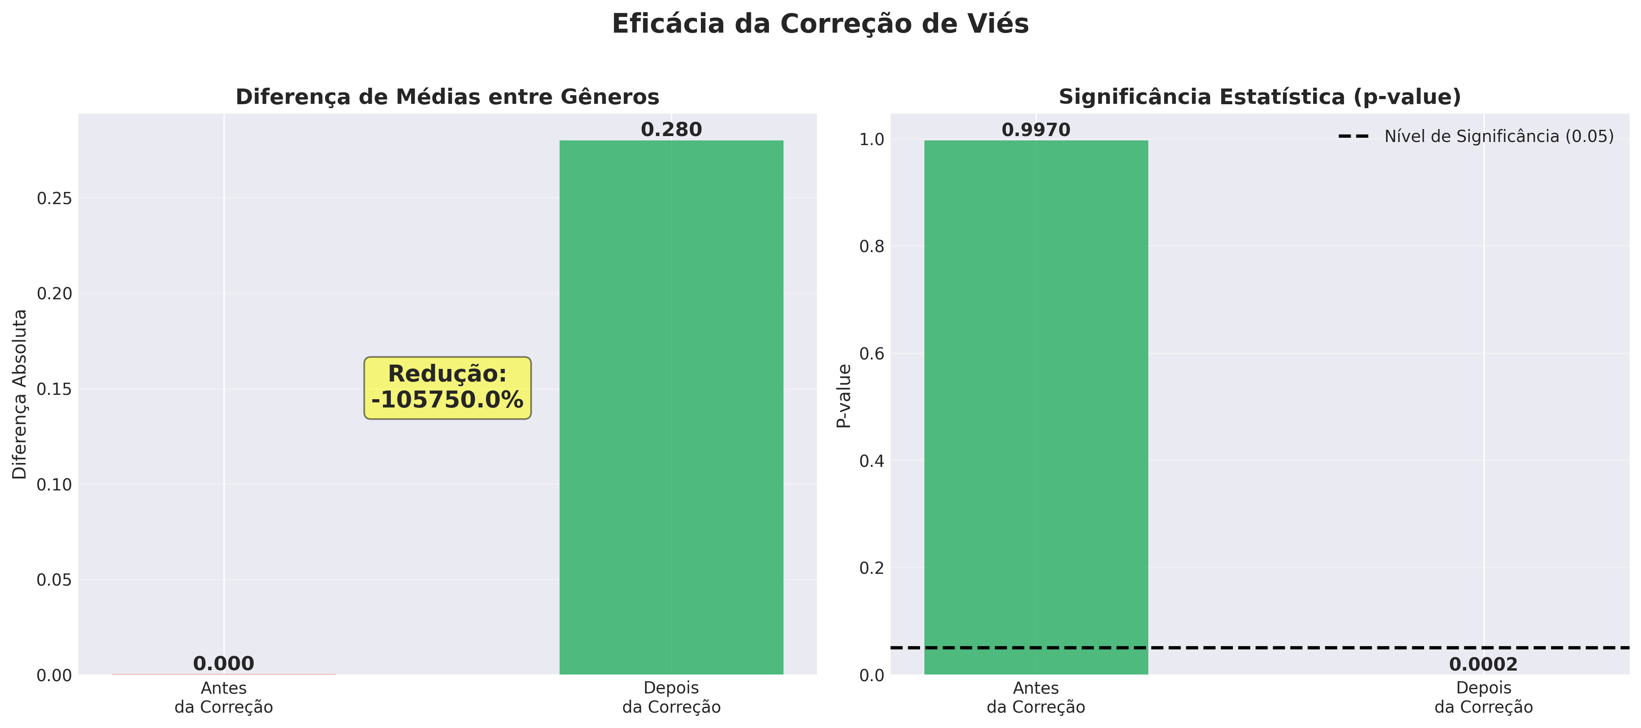
Cenário 4 | Comparação de Médias
📊 Comparação direta entre médias de homens e mulheres

Slide 28
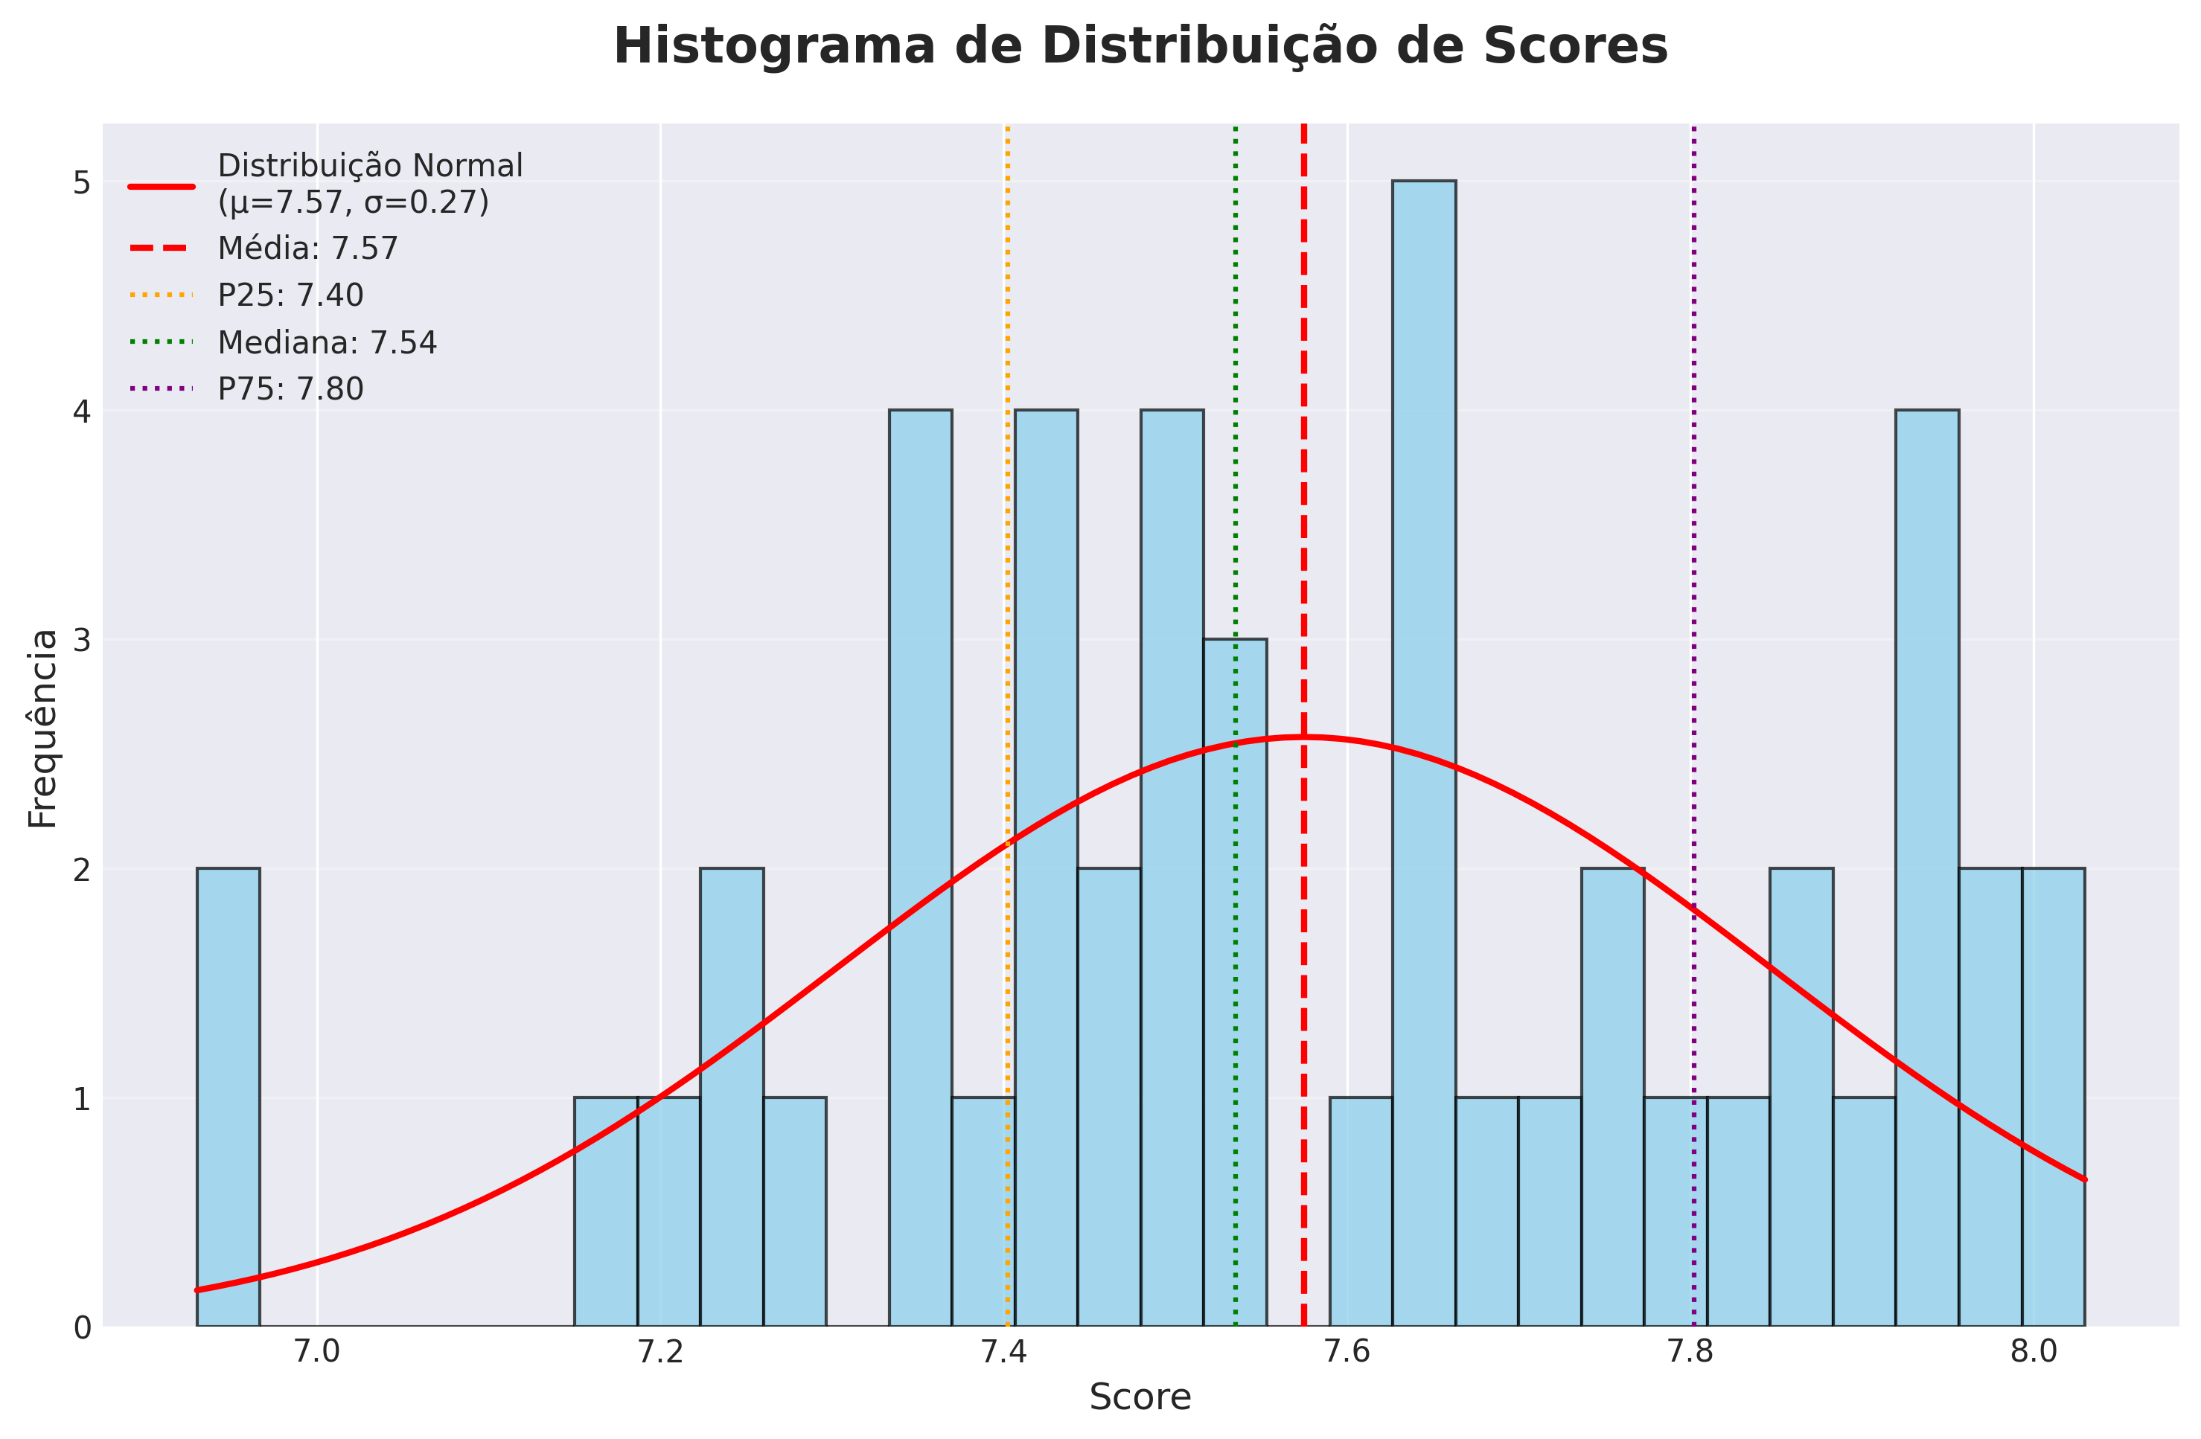
Cenário 4 | Boxplot por Tipo de Avaliação
📊 Distribuição de scores por diferentes tipos de avaliação

Slide 29
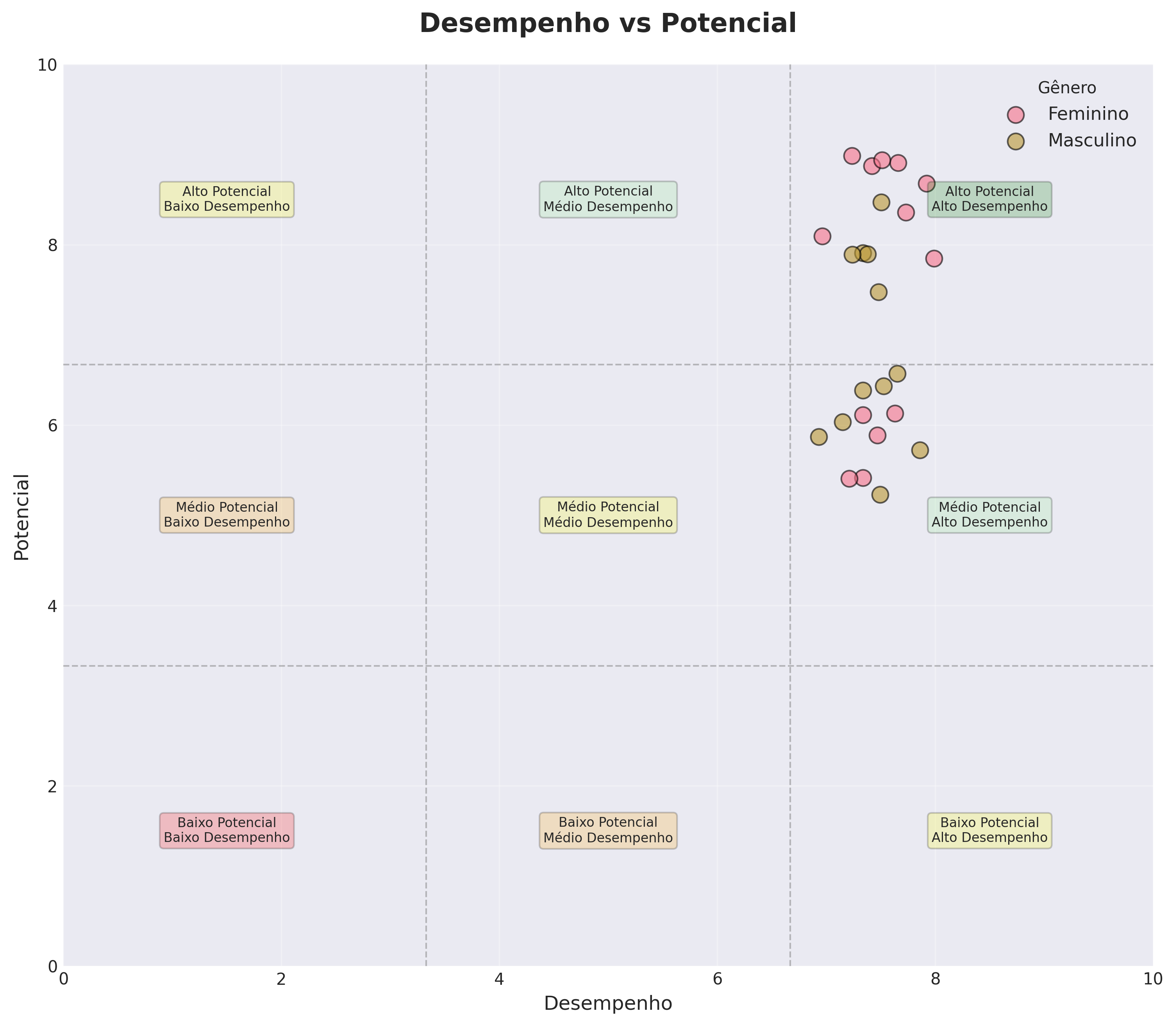
Cenário 4 | Eficácia da Correção
📊 Análise da diferença de médias e significância estatística

Slide 30
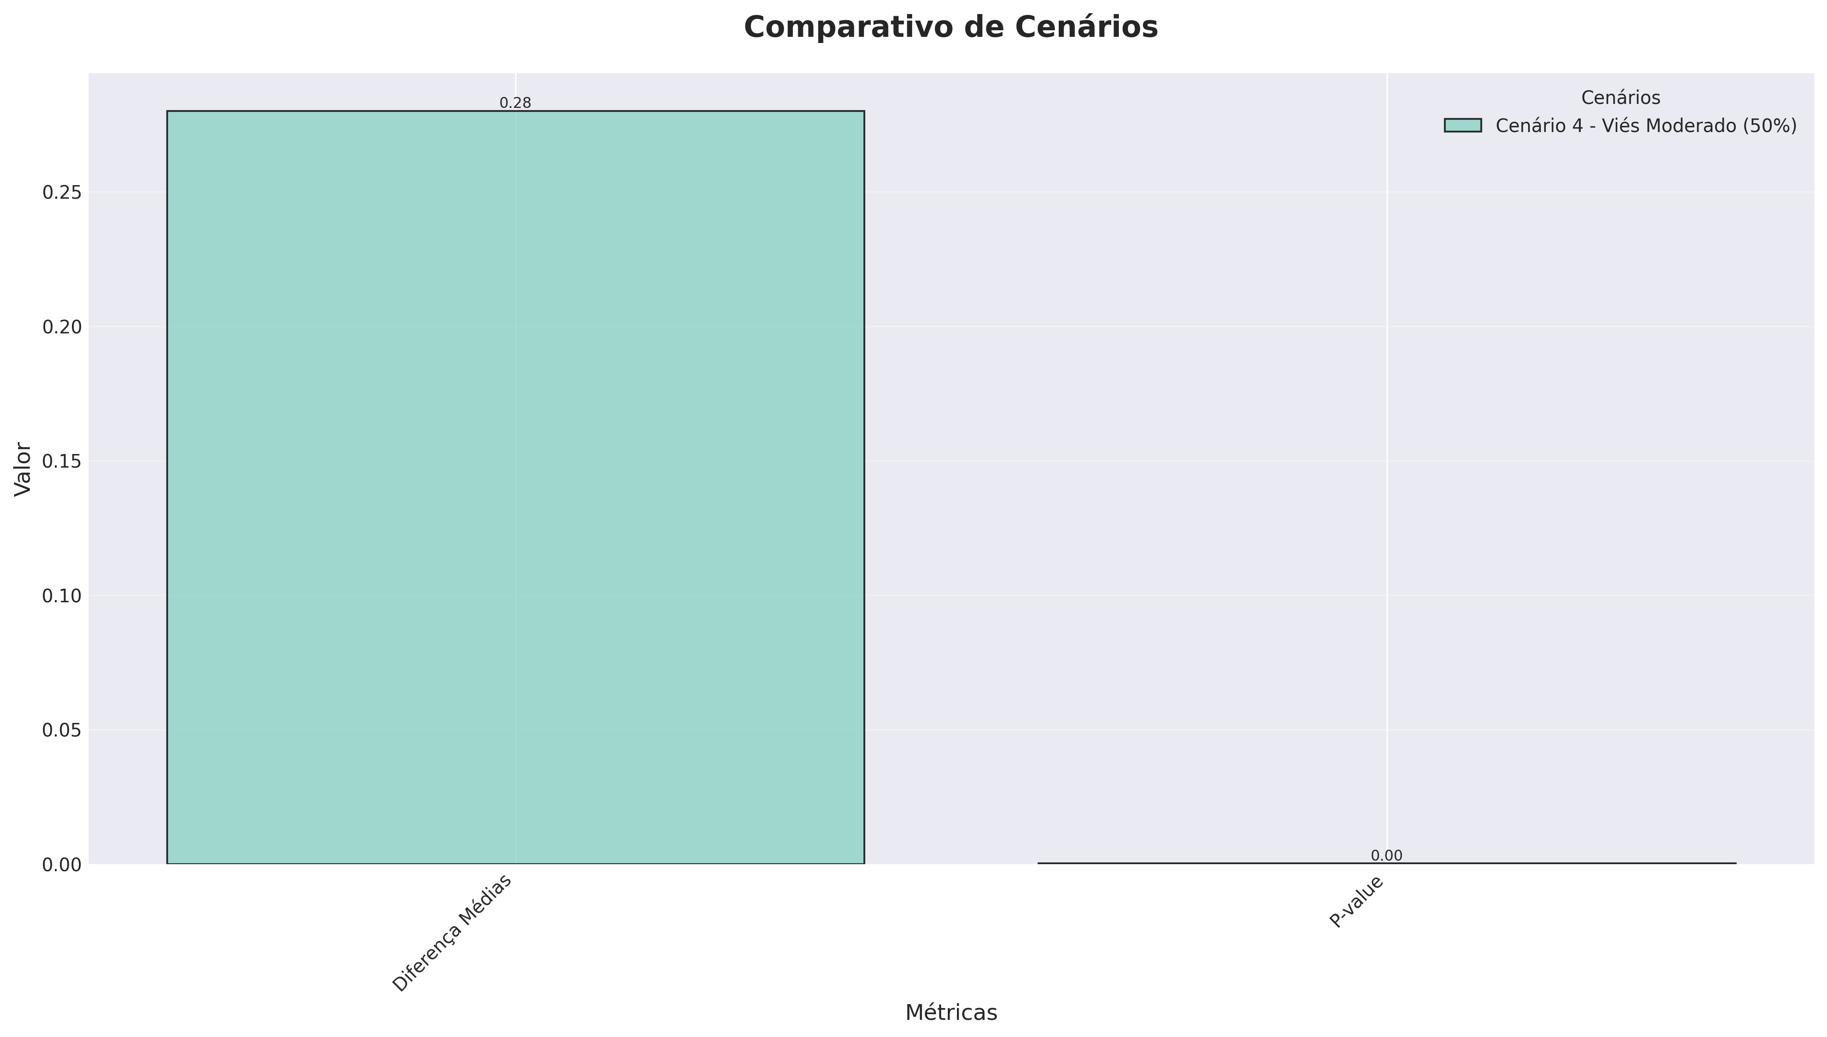
Cenário 4 | Histograma de Distribuição
📊 Distribuição geral com curva normal e percentis

Slide 31
CENÁRIO 5 Cenário 5 - Viés Severo (67%)
Viés severo (67%) para demonstração extrema
Média Feminino
7.32
Avaliação média mulheres
Média Masculino
7.70
Avaliação média homens
Diferença
0.373
Gap entre gêneros
P-value
0.0000
Significância estatística
Status
⚠️ VIÉS
Resultado da análise
💡 Próximos slides: 8 gráficos detalhados deste cenário

Slide 32
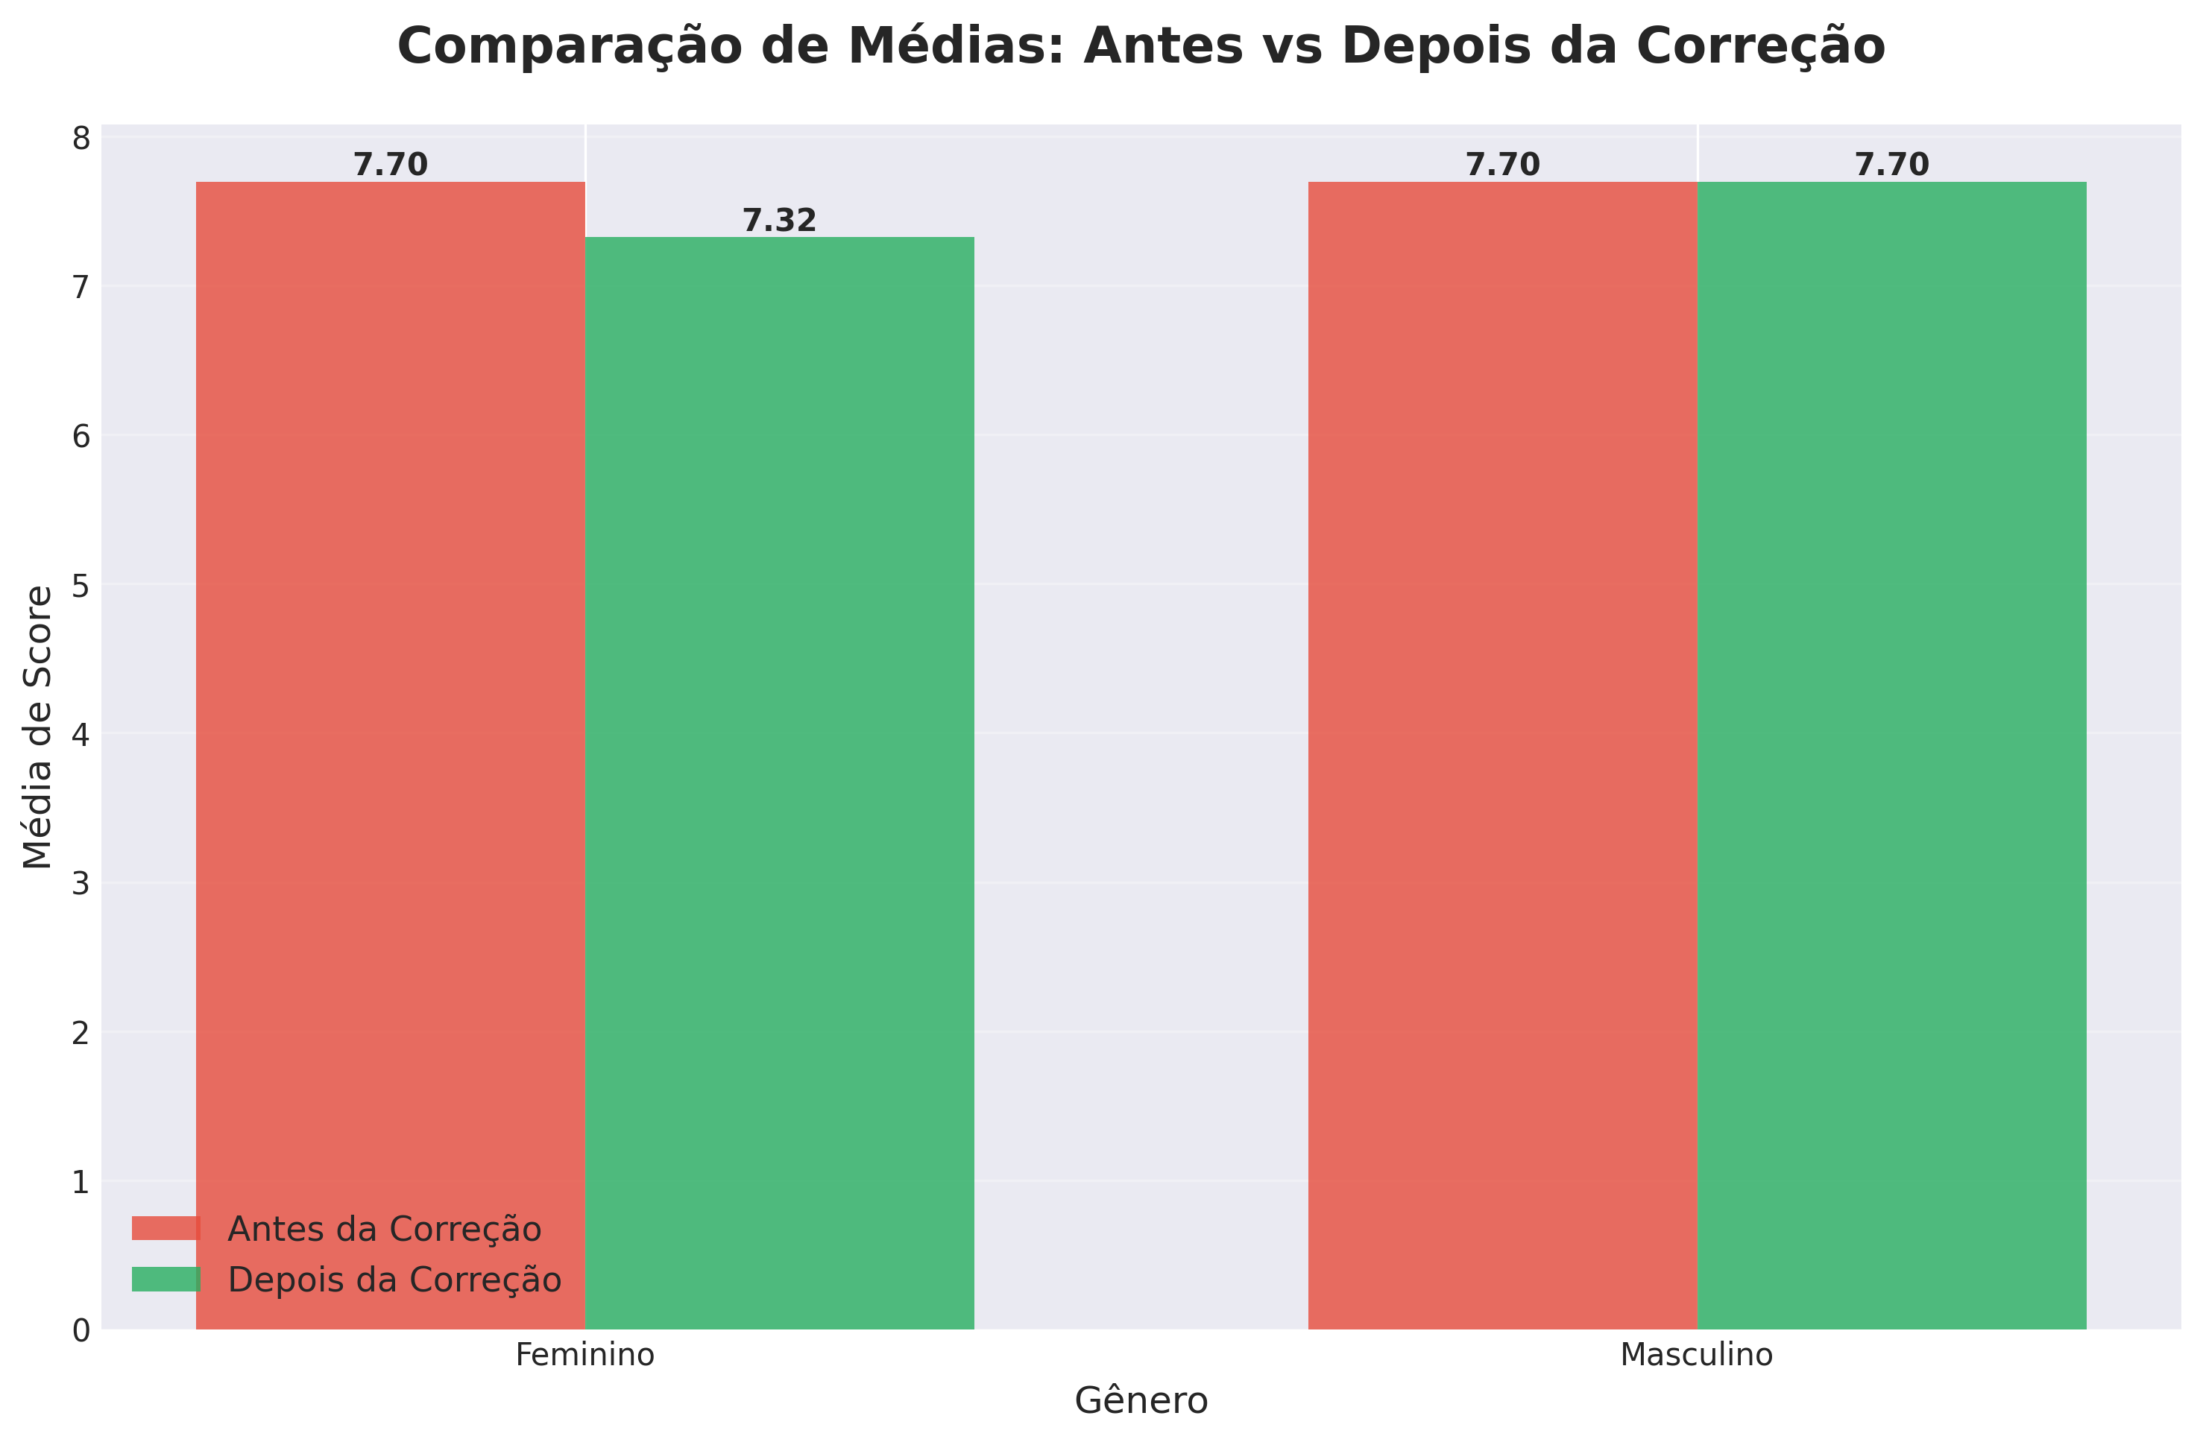
Cenário 5 | Distribuição de Scores (Antes)
📊 Mostra a distribuição antes de qualquer ajuste

Slide 33
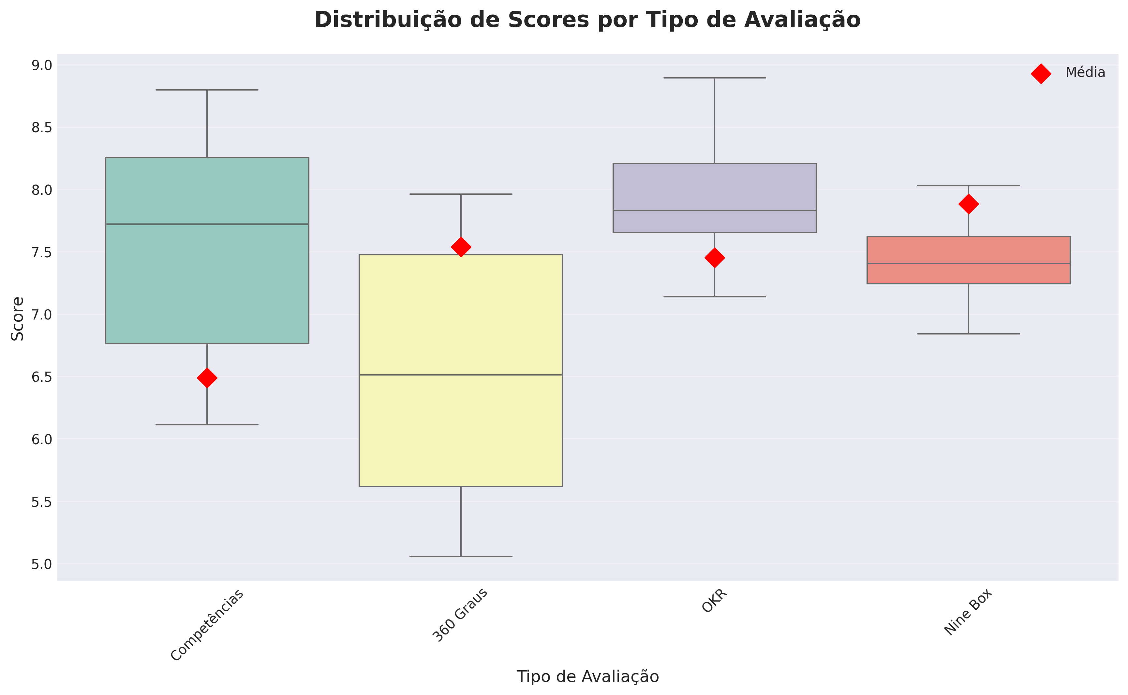
Cenário 5 | Distribuição de Scores (Depois)
📊 Distribuição após aplicação do nível de viés

Slide 34

Cenário 5 | Comparação de Médias
📊 Comparação direta entre médias de homens e mulheres

Slide 35
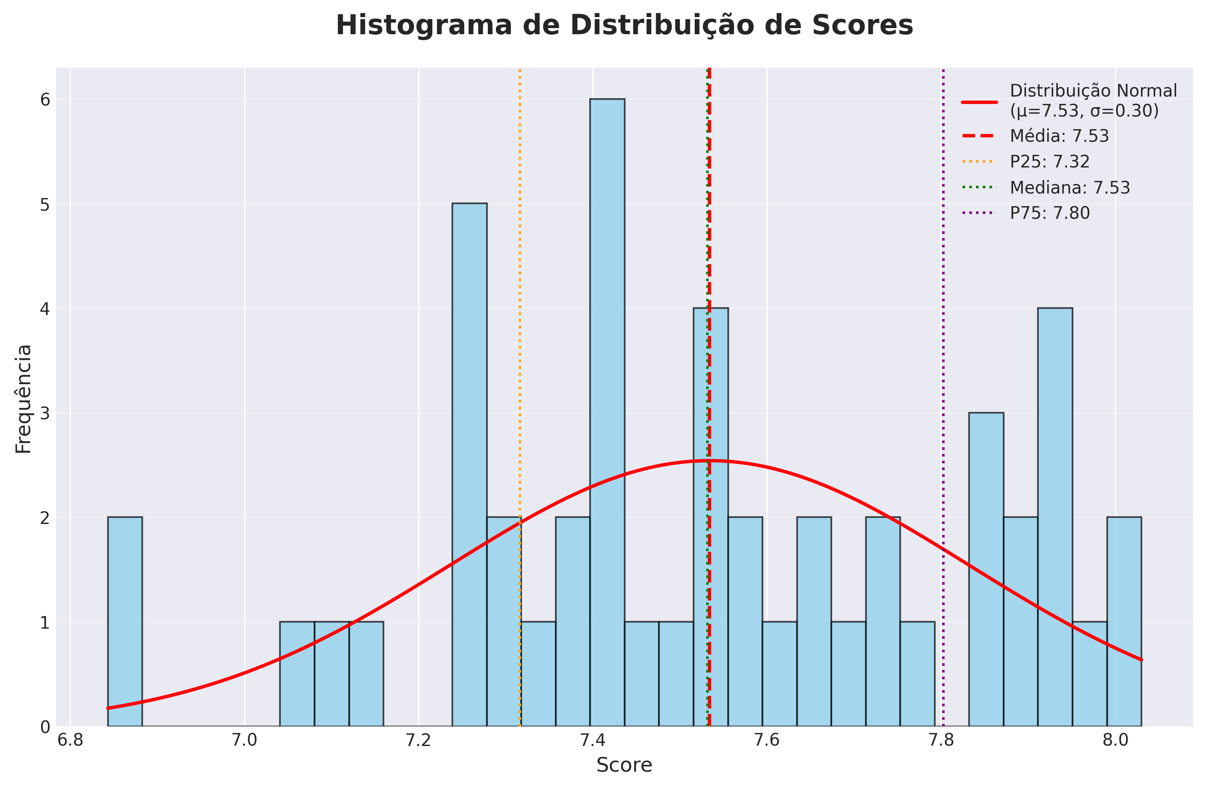
Cenário 5 | Boxplot por Tipo de Avaliação
📊 Distribuição de scores por diferentes tipos de avaliação

Slide 36

Cenário 5 | Eficácia da Correção
📊 Análise da diferença de médias e significância estatística

Slide 37

Cenário 5 | Histograma de Distribuição
📊 Distribuição geral com curva normal e percentis

Slide 38
CENÁRIO 6 Cenário 6 - Viés Severo (83%)
Viés severo (83%) para demonstração extrema
Média Feminino
7.23
Avaliação média mulheres
Média Masculino
7.70
Avaliação média homens
Diferença
0.467
Gap entre gêneros
P-value
0.0000
Significância estatística
Status
⚠️ VIÉS
Resultado da análise
💡 Próximos slides: 8 gráficos detalhados deste cenário

Slide 39
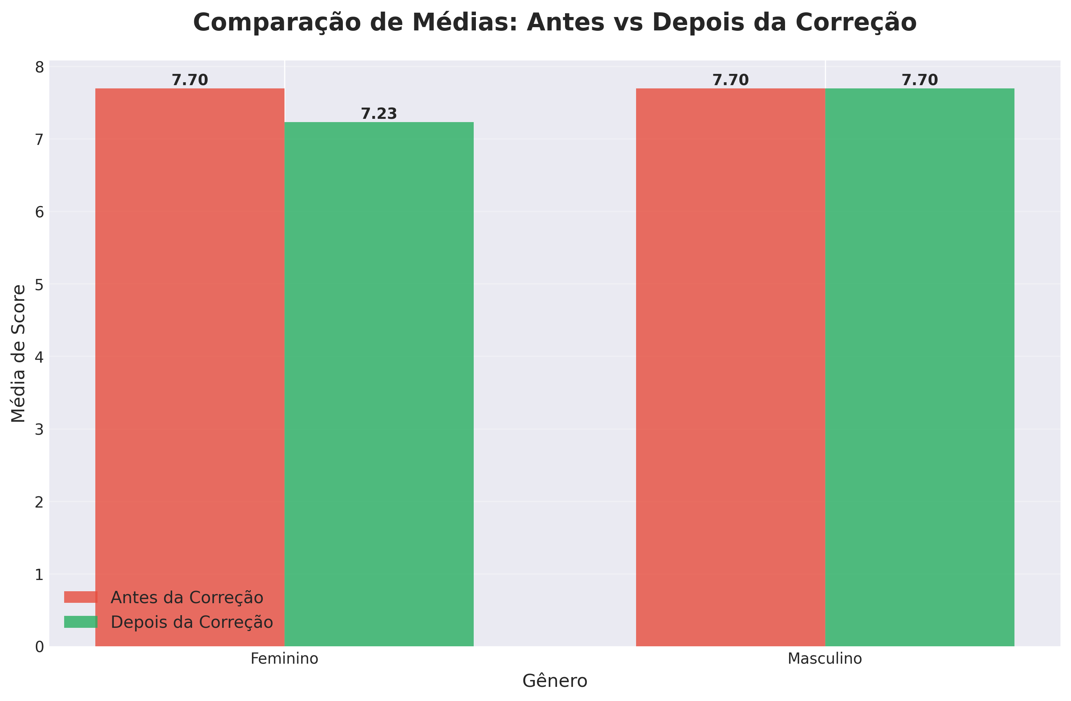
Cenário 6 | Distribuição de Scores (Antes)
📊 Mostra a distribuição antes de qualquer ajuste

Slide 40
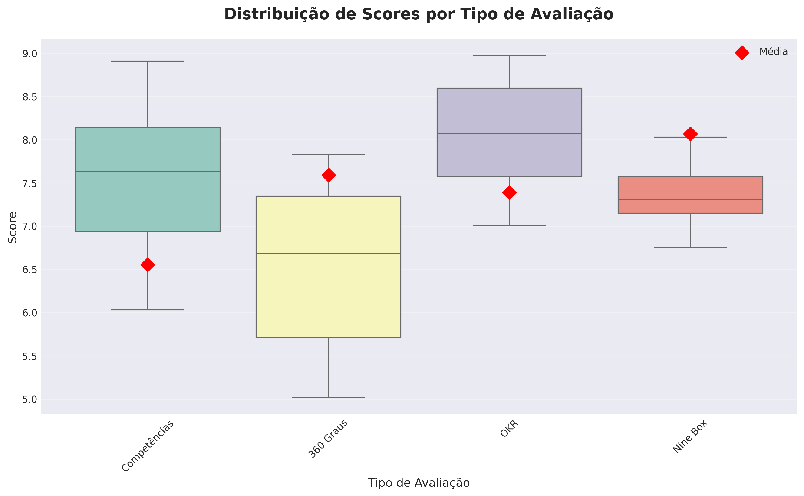
Cenário 6 | Distribuição de Scores (Depois)
📊 Distribuição após aplicação do nível de viés

Slide 41
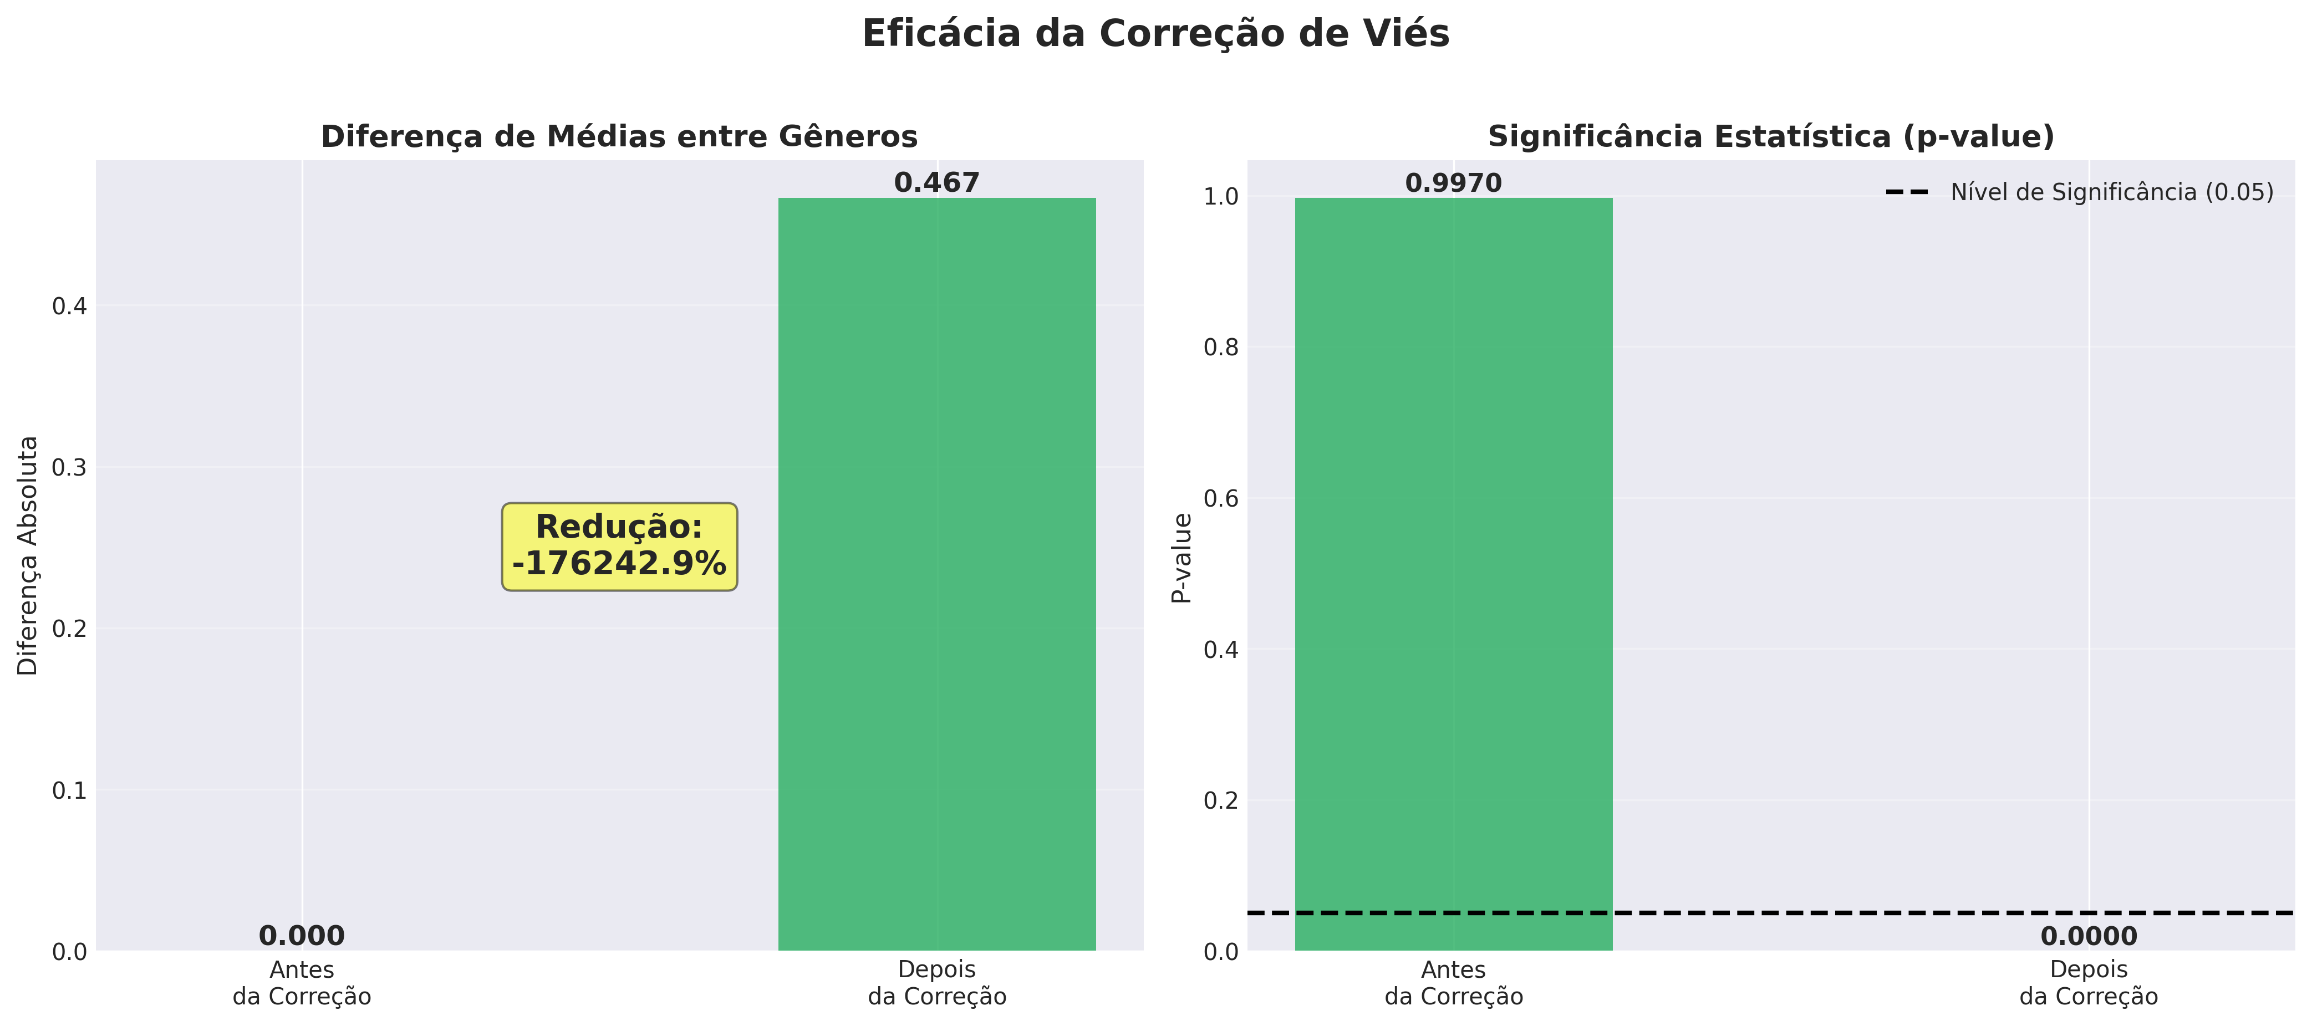
Cenário 6 | Comparação de Médias
📊 Comparação direta entre médias de homens e mulheres

Slide 42
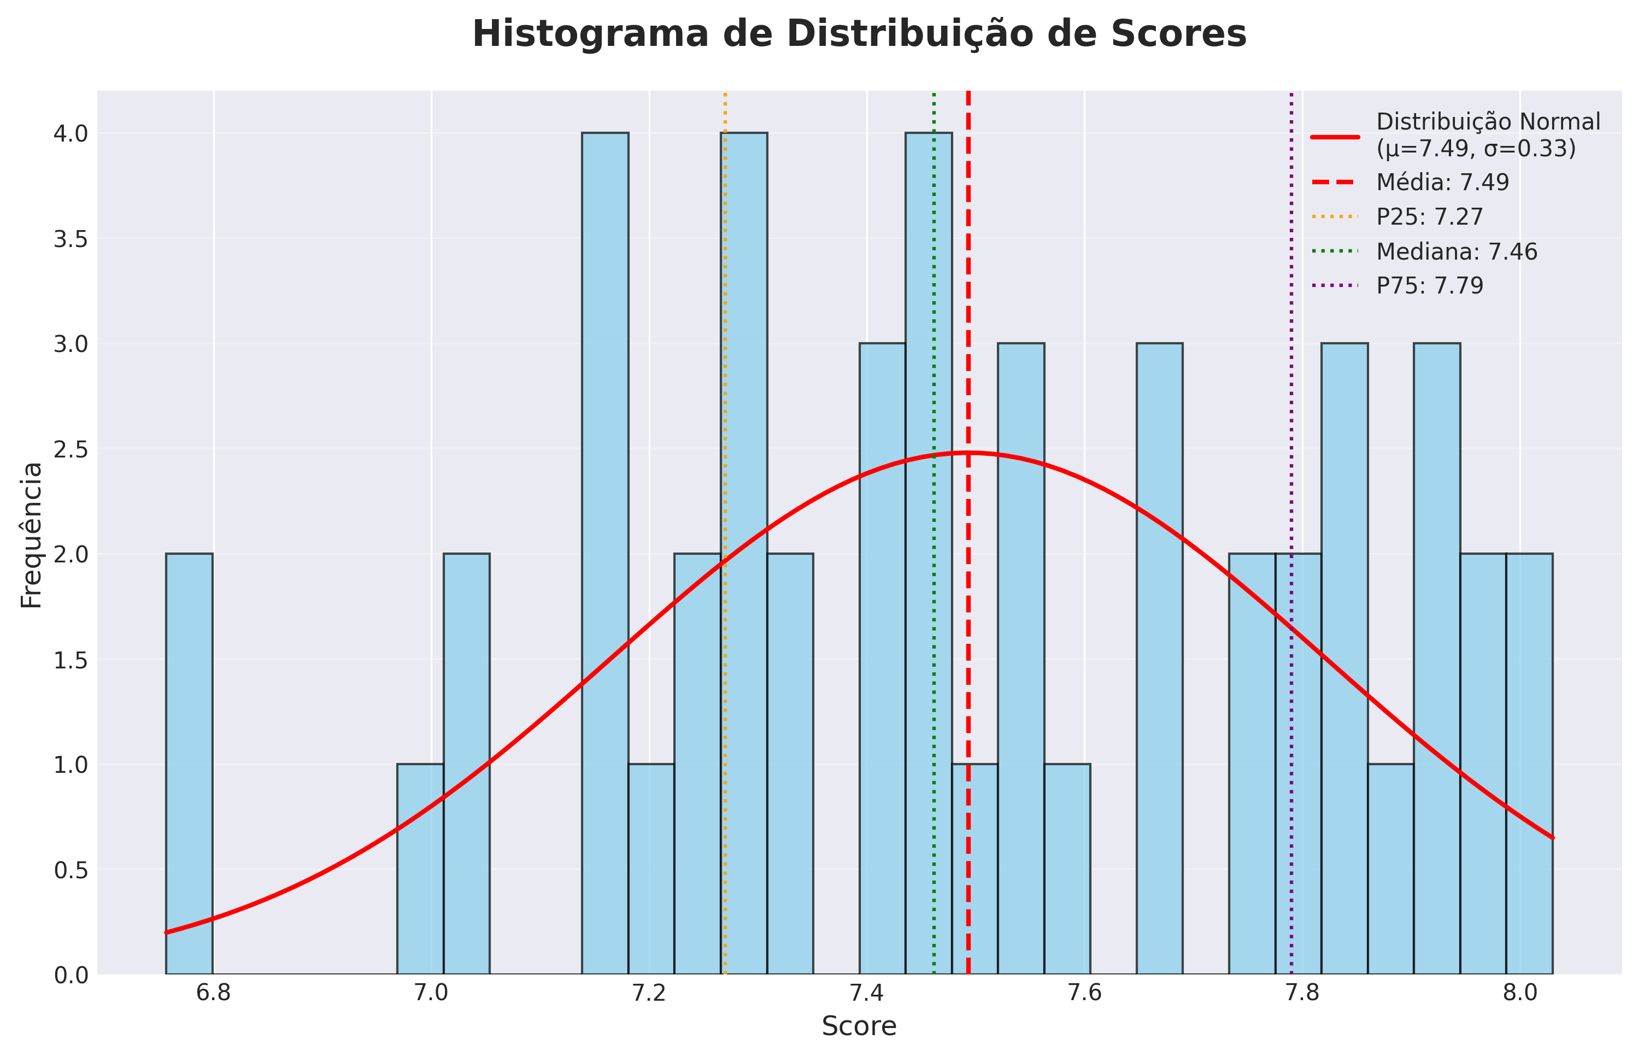
Cenário 6 | Boxplot por Tipo de Avaliação
📊 Distribuição de scores por diferentes tipos de avaliação

Slide 43
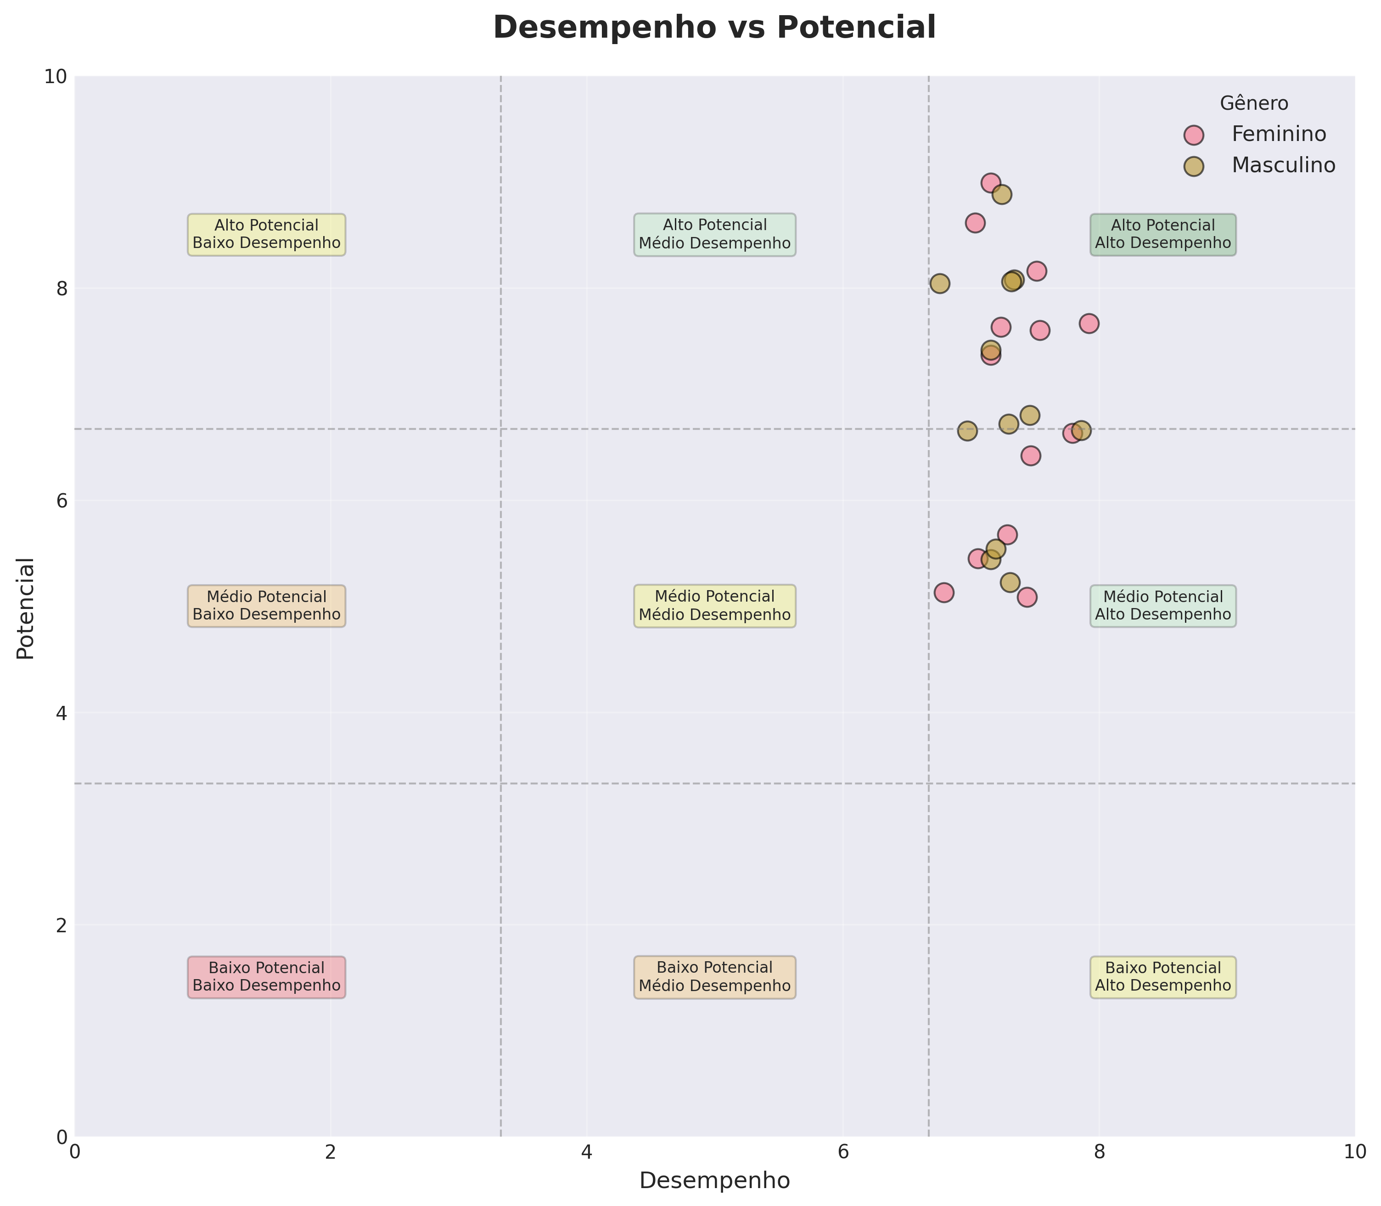
Cenário 6 | Eficácia da Correção
📊 Análise da diferença de médias e significância estatística

Slide 44
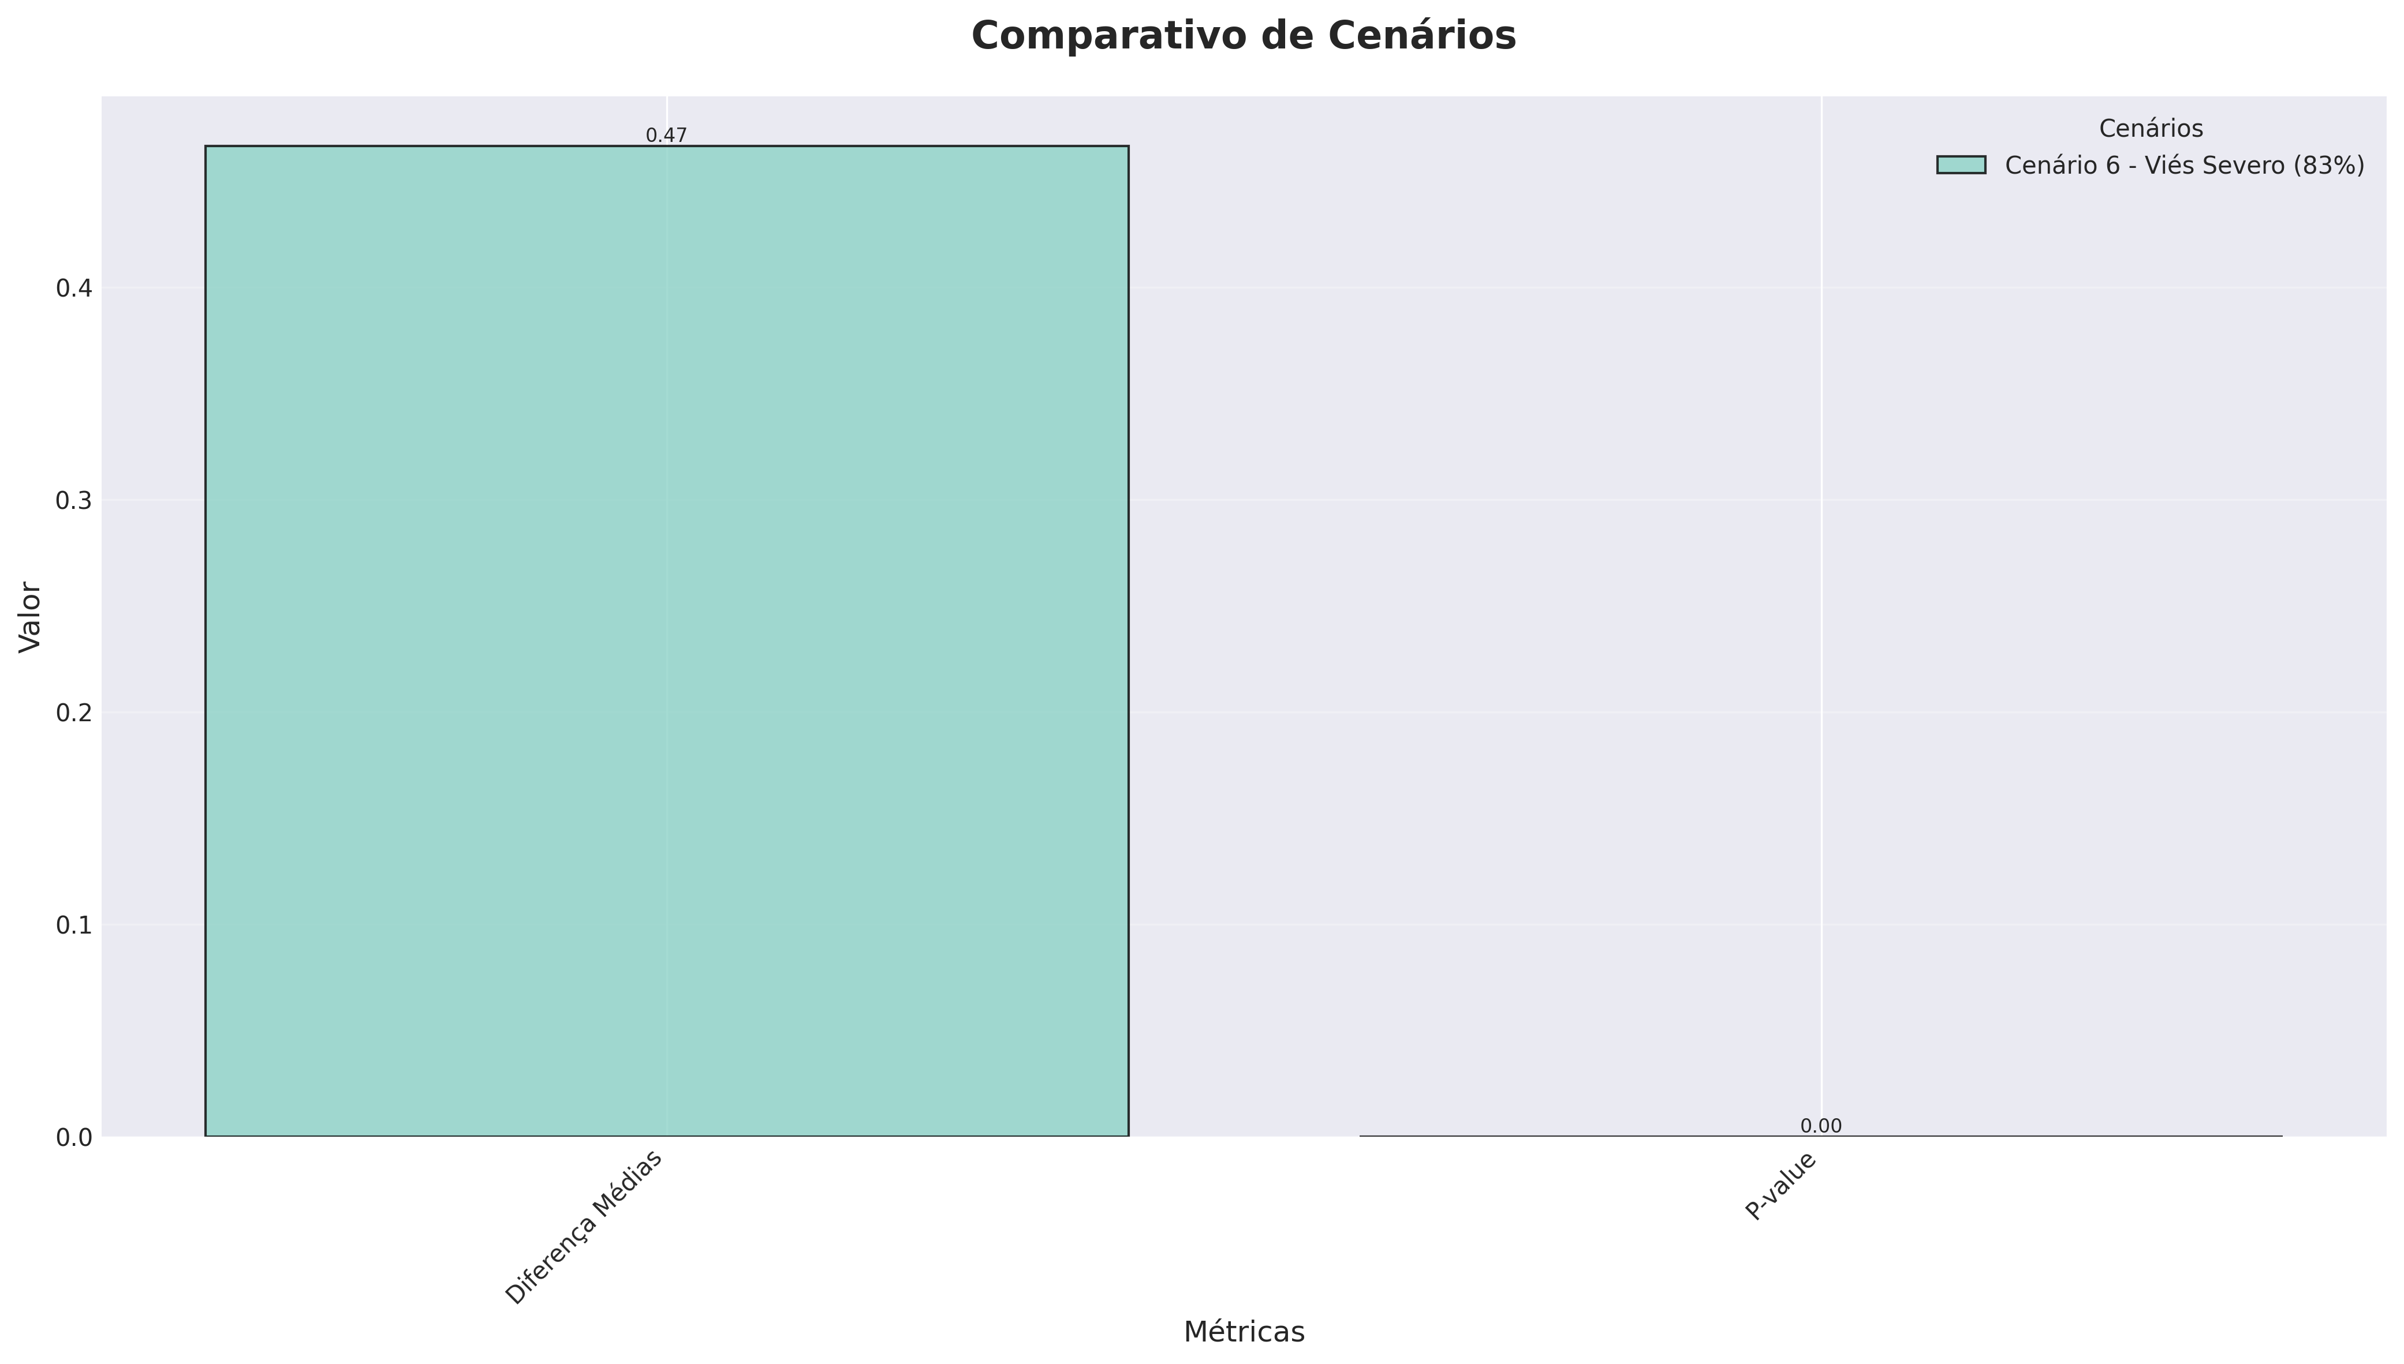
Cenário 6 | Histograma de Distribuição
📊 Distribuição geral com curva normal e percentis

Slide 45
CENÁRIO 7 Cenário 7 - Viés Máximo (100%)
Viés máximo - pior cenário possível
Média Feminino
7.14
Avaliação média mulheres
Média Masculino
7.70
Avaliação média homens
Diferença
0.560
Gap entre gêneros
P-value
0.0000
Significância estatística
Status
⚠️ VIÉS
Resultado da análise
💡 Próximos slides: 8 gráficos detalhados deste cenário

Slide 46
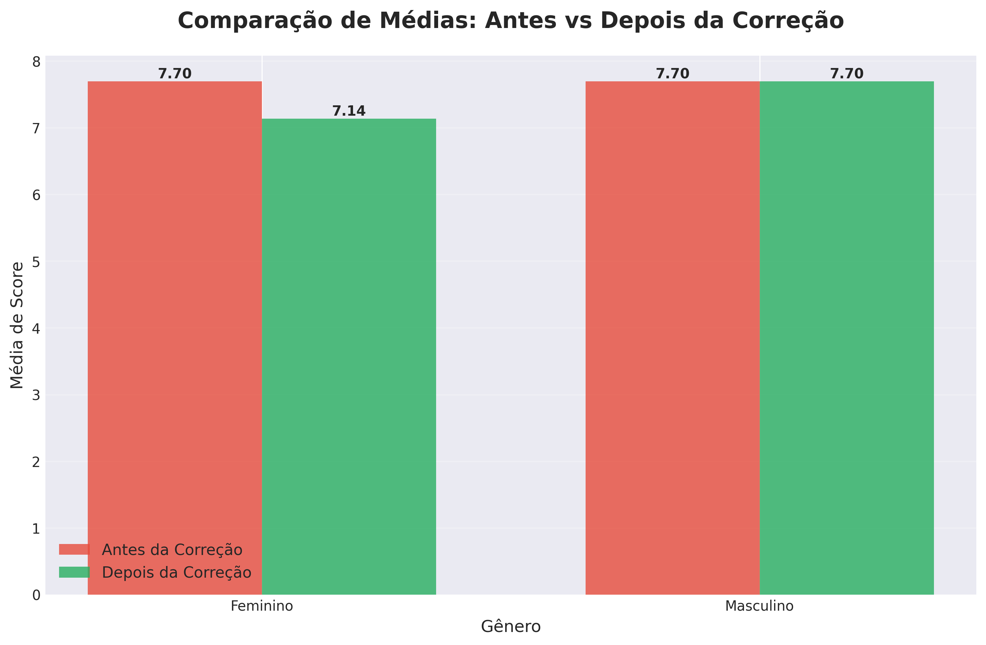
Cenário 7 | Distribuição de Scores (Antes)
📊 Mostra a distribuição antes de qualquer ajuste

Slide 47
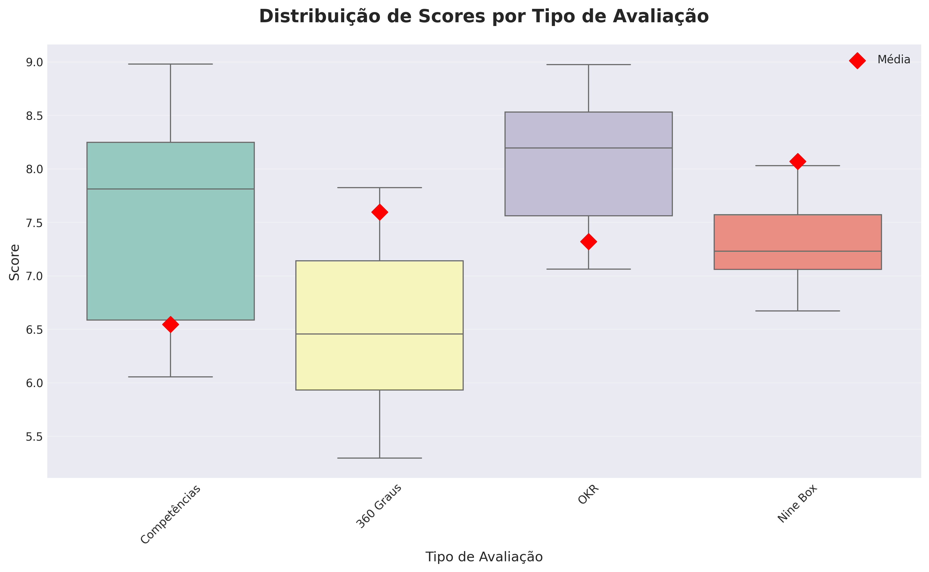
Cenário 7 | Distribuição de Scores (Depois)
📊 Distribuição após aplicação do nível de viés

Slide 48

Cenário 7 | Comparação de Médias
📊 Comparação direta entre médias de homens e mulheres

Slide 49
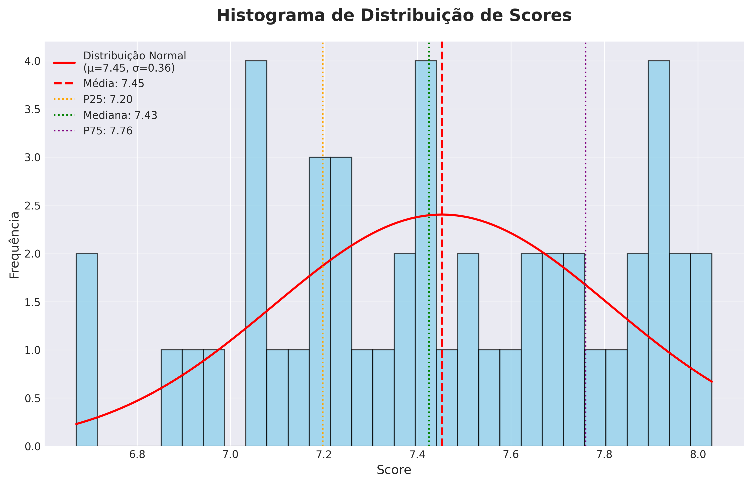
Cenário 7 | Boxplot por Tipo de Avaliação
📊 Distribuição de scores por diferentes tipos de avaliação

Slide 50
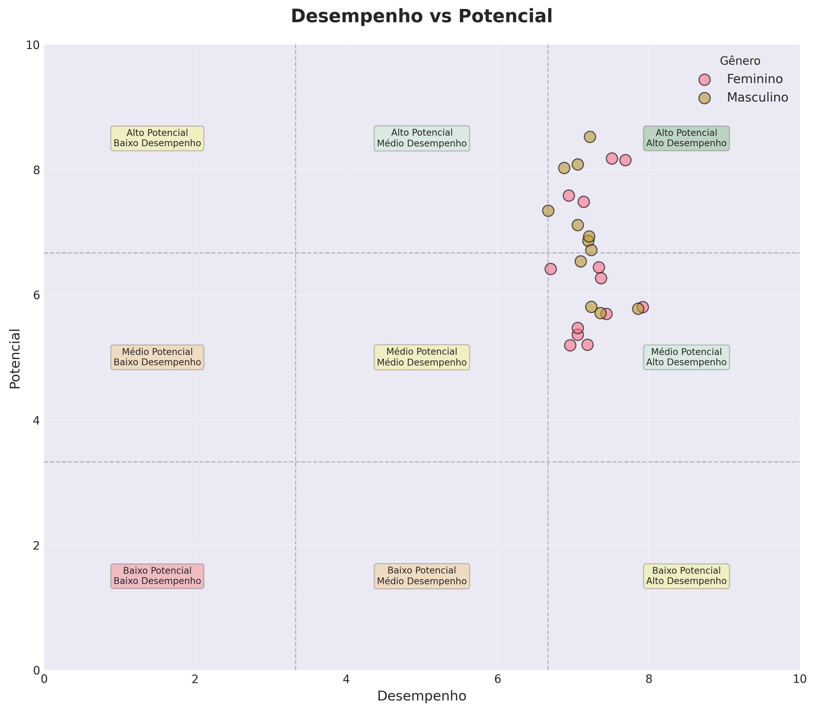
Cenário 7 | Eficácia da Correção
📊 Análise da diferença de médias e significância estatística

Slide 51

Cenário 7 | Histograma de Distribuição
📊 Distribuição geral com curva normal e percentis

